Slide 1
2022/05/06

Slide 2
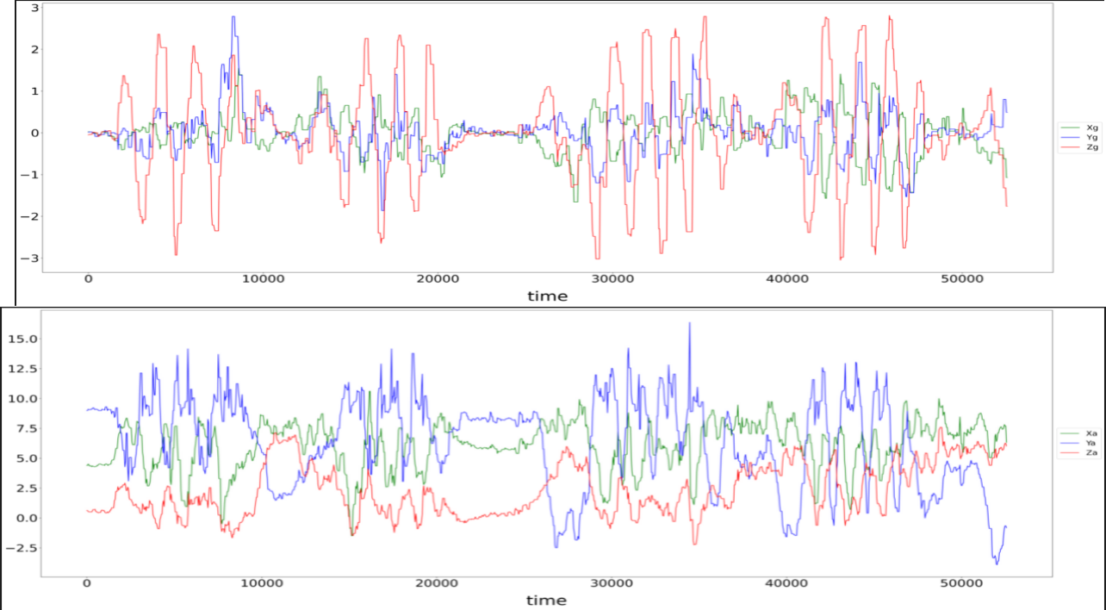
手部資料: 5 walk , 4take(W,T,W,T,W,T,W)最後一次的W大約一秒，不是完整的

Slide 3
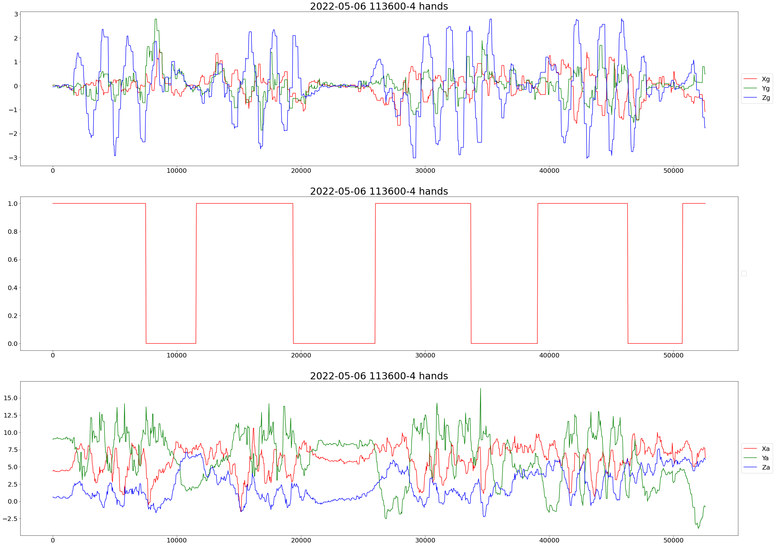

Slide 4
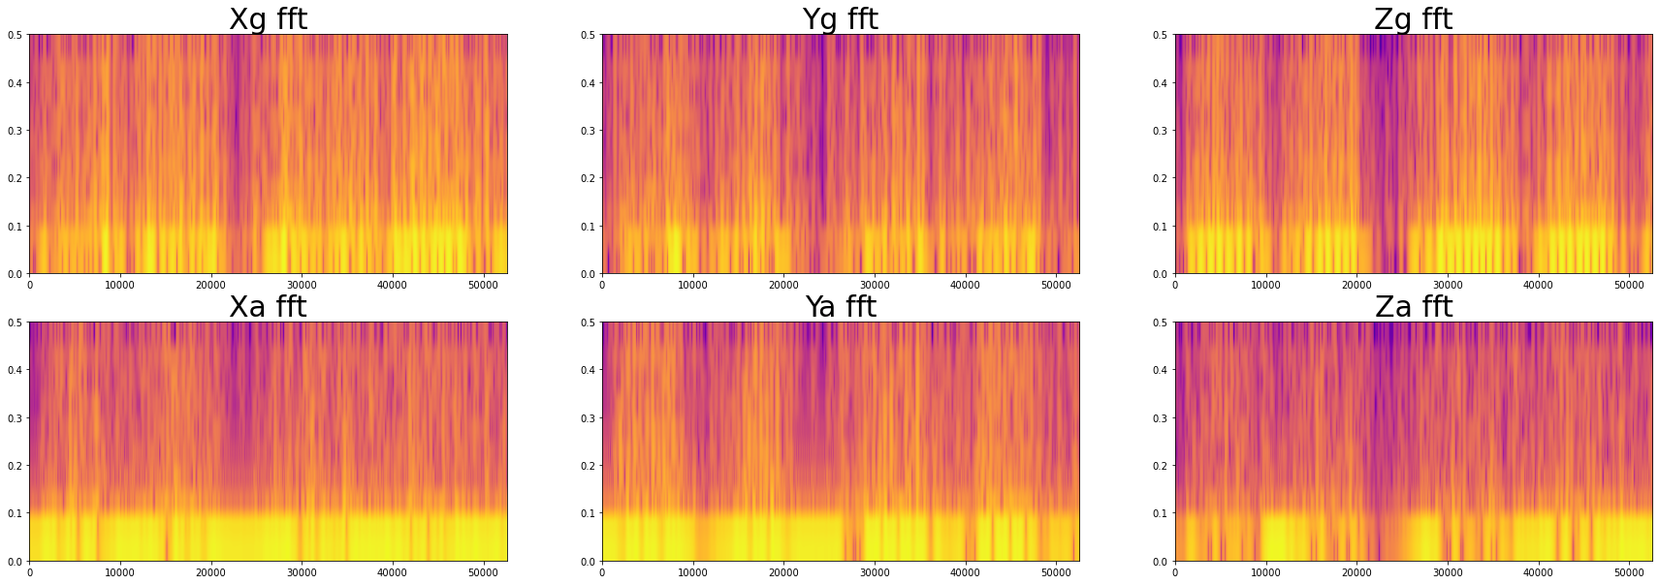

Slide 5
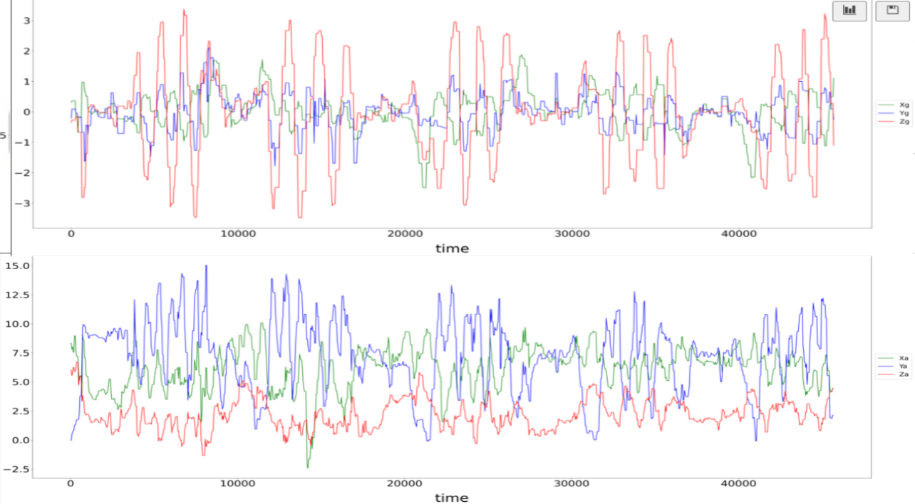
手部資料: 5walk ,4take (W,T,W,T,W,T,W,T,W)

Slide 6
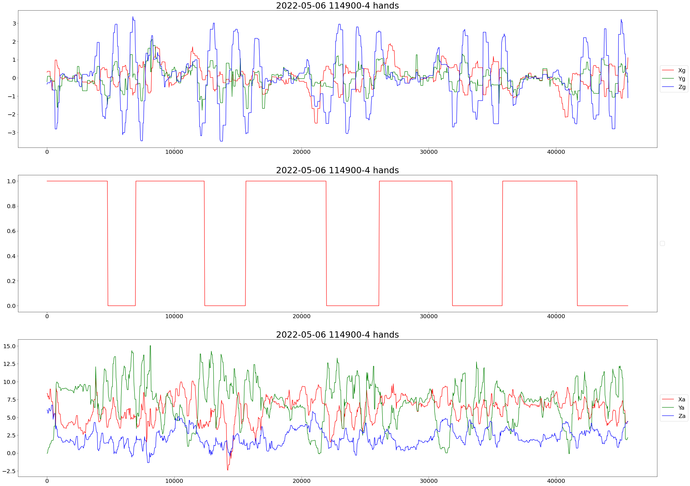

Slide 7
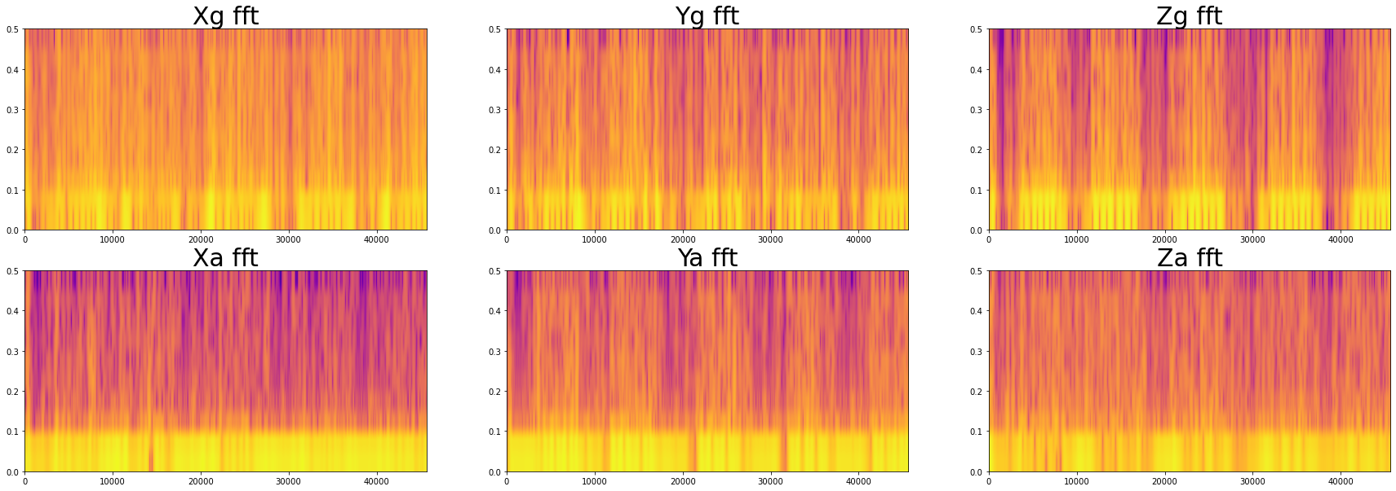

Slide 8
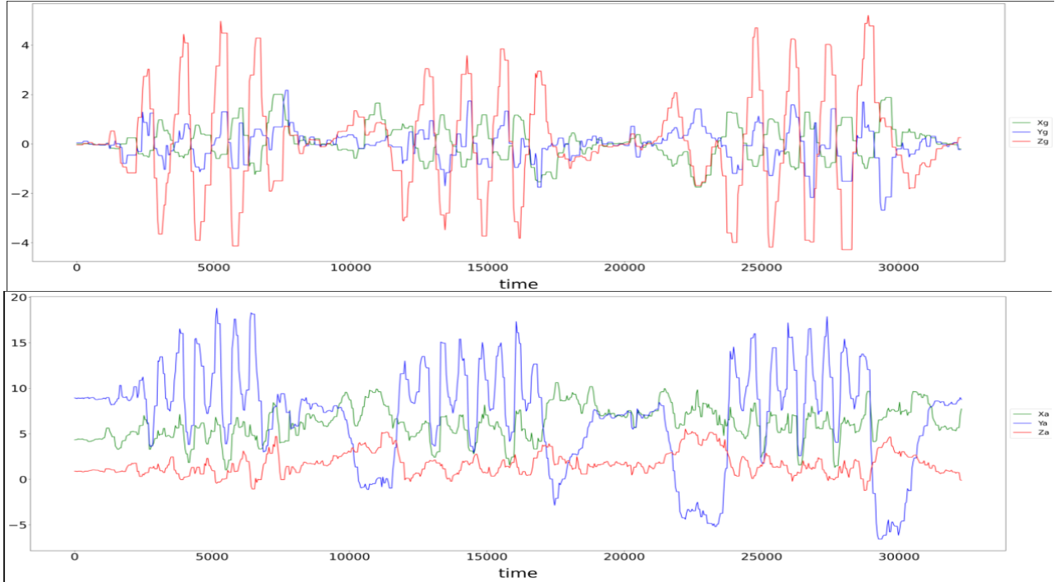
手部資料: 3 walk,3take(W,T,W,T,W,T)最後一次T只有三秒

Slide 9
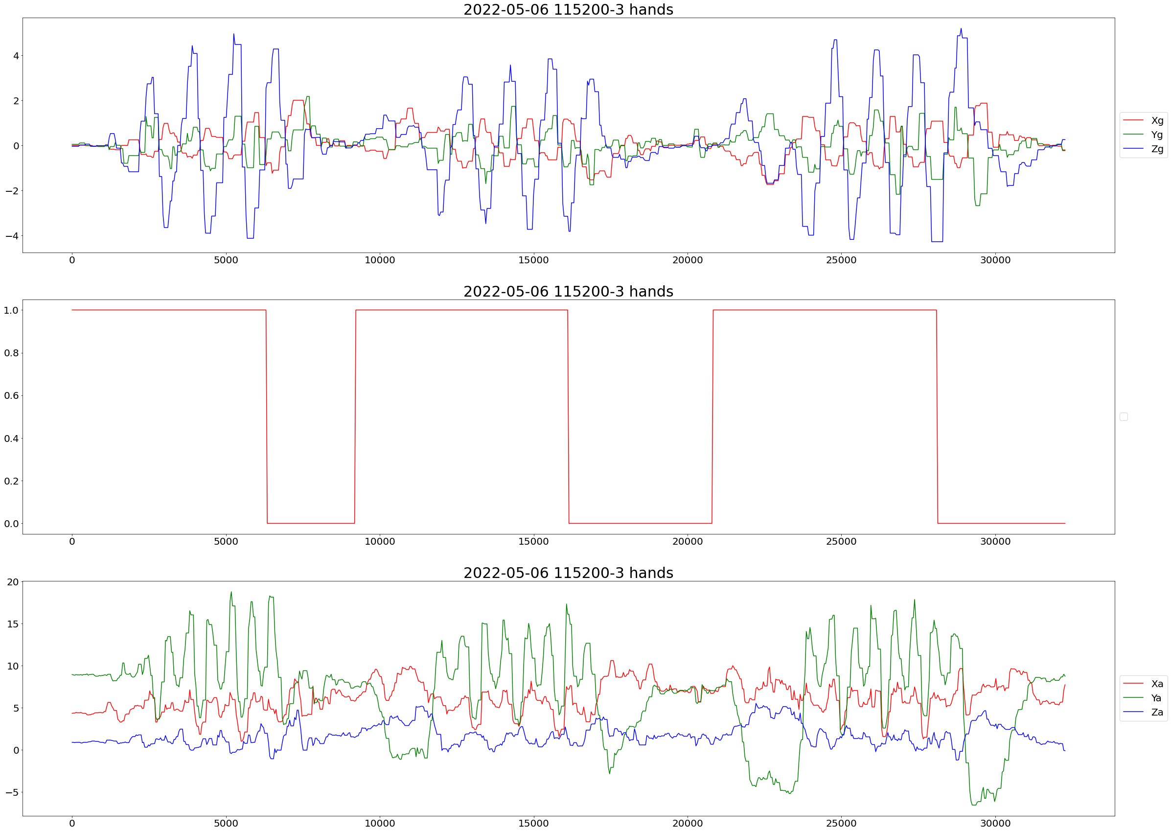

Slide 10
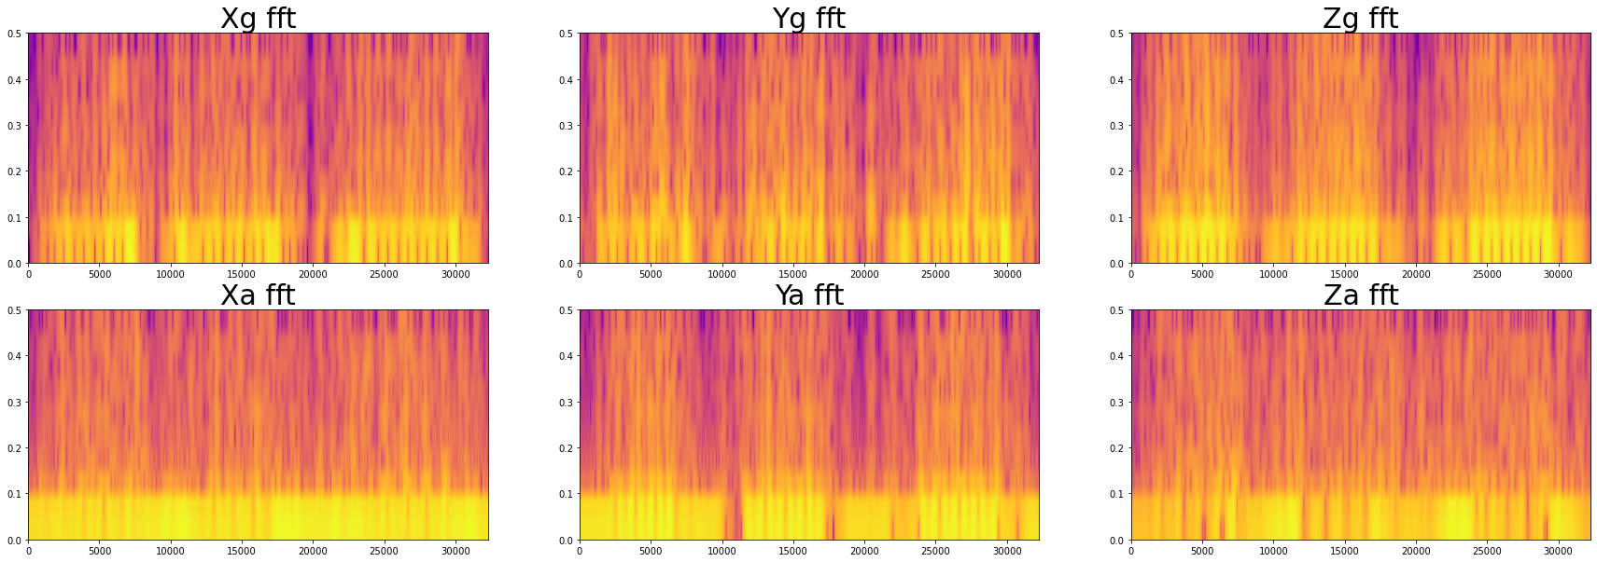

Slide 11
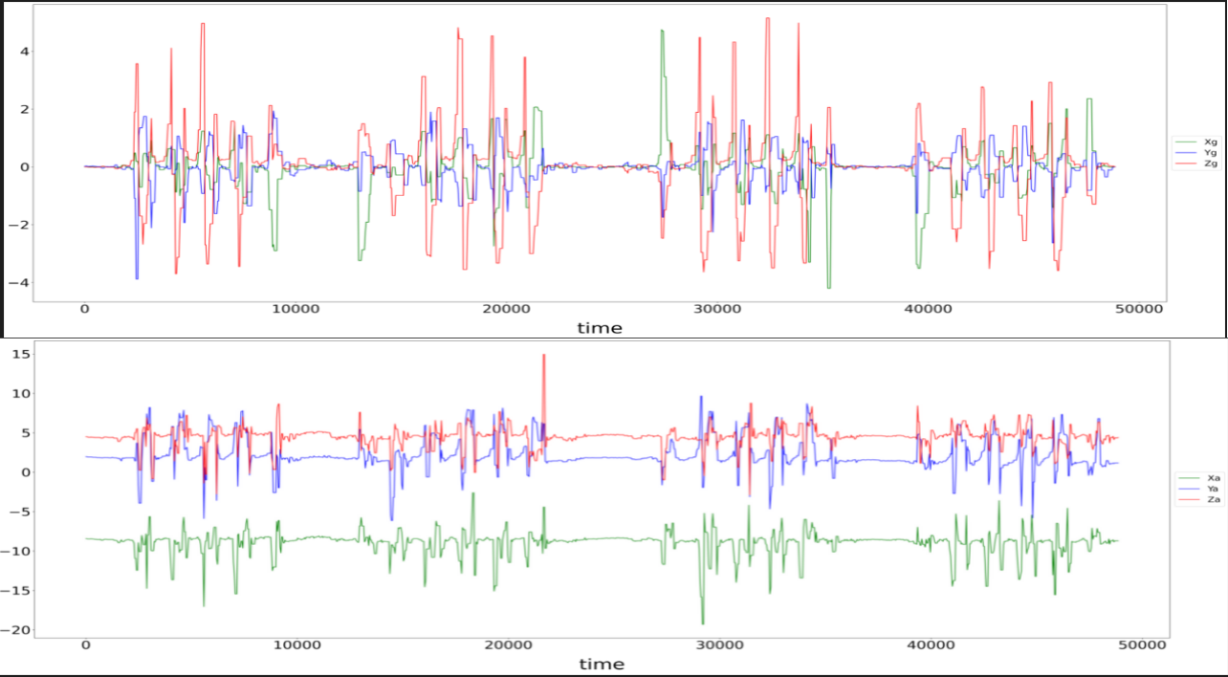
腳部資料: 4 walk,4take(W,T,W,T,W,T,W,T)最後一次的只跑一點點沒有完整，大約一秒多

Slide 12
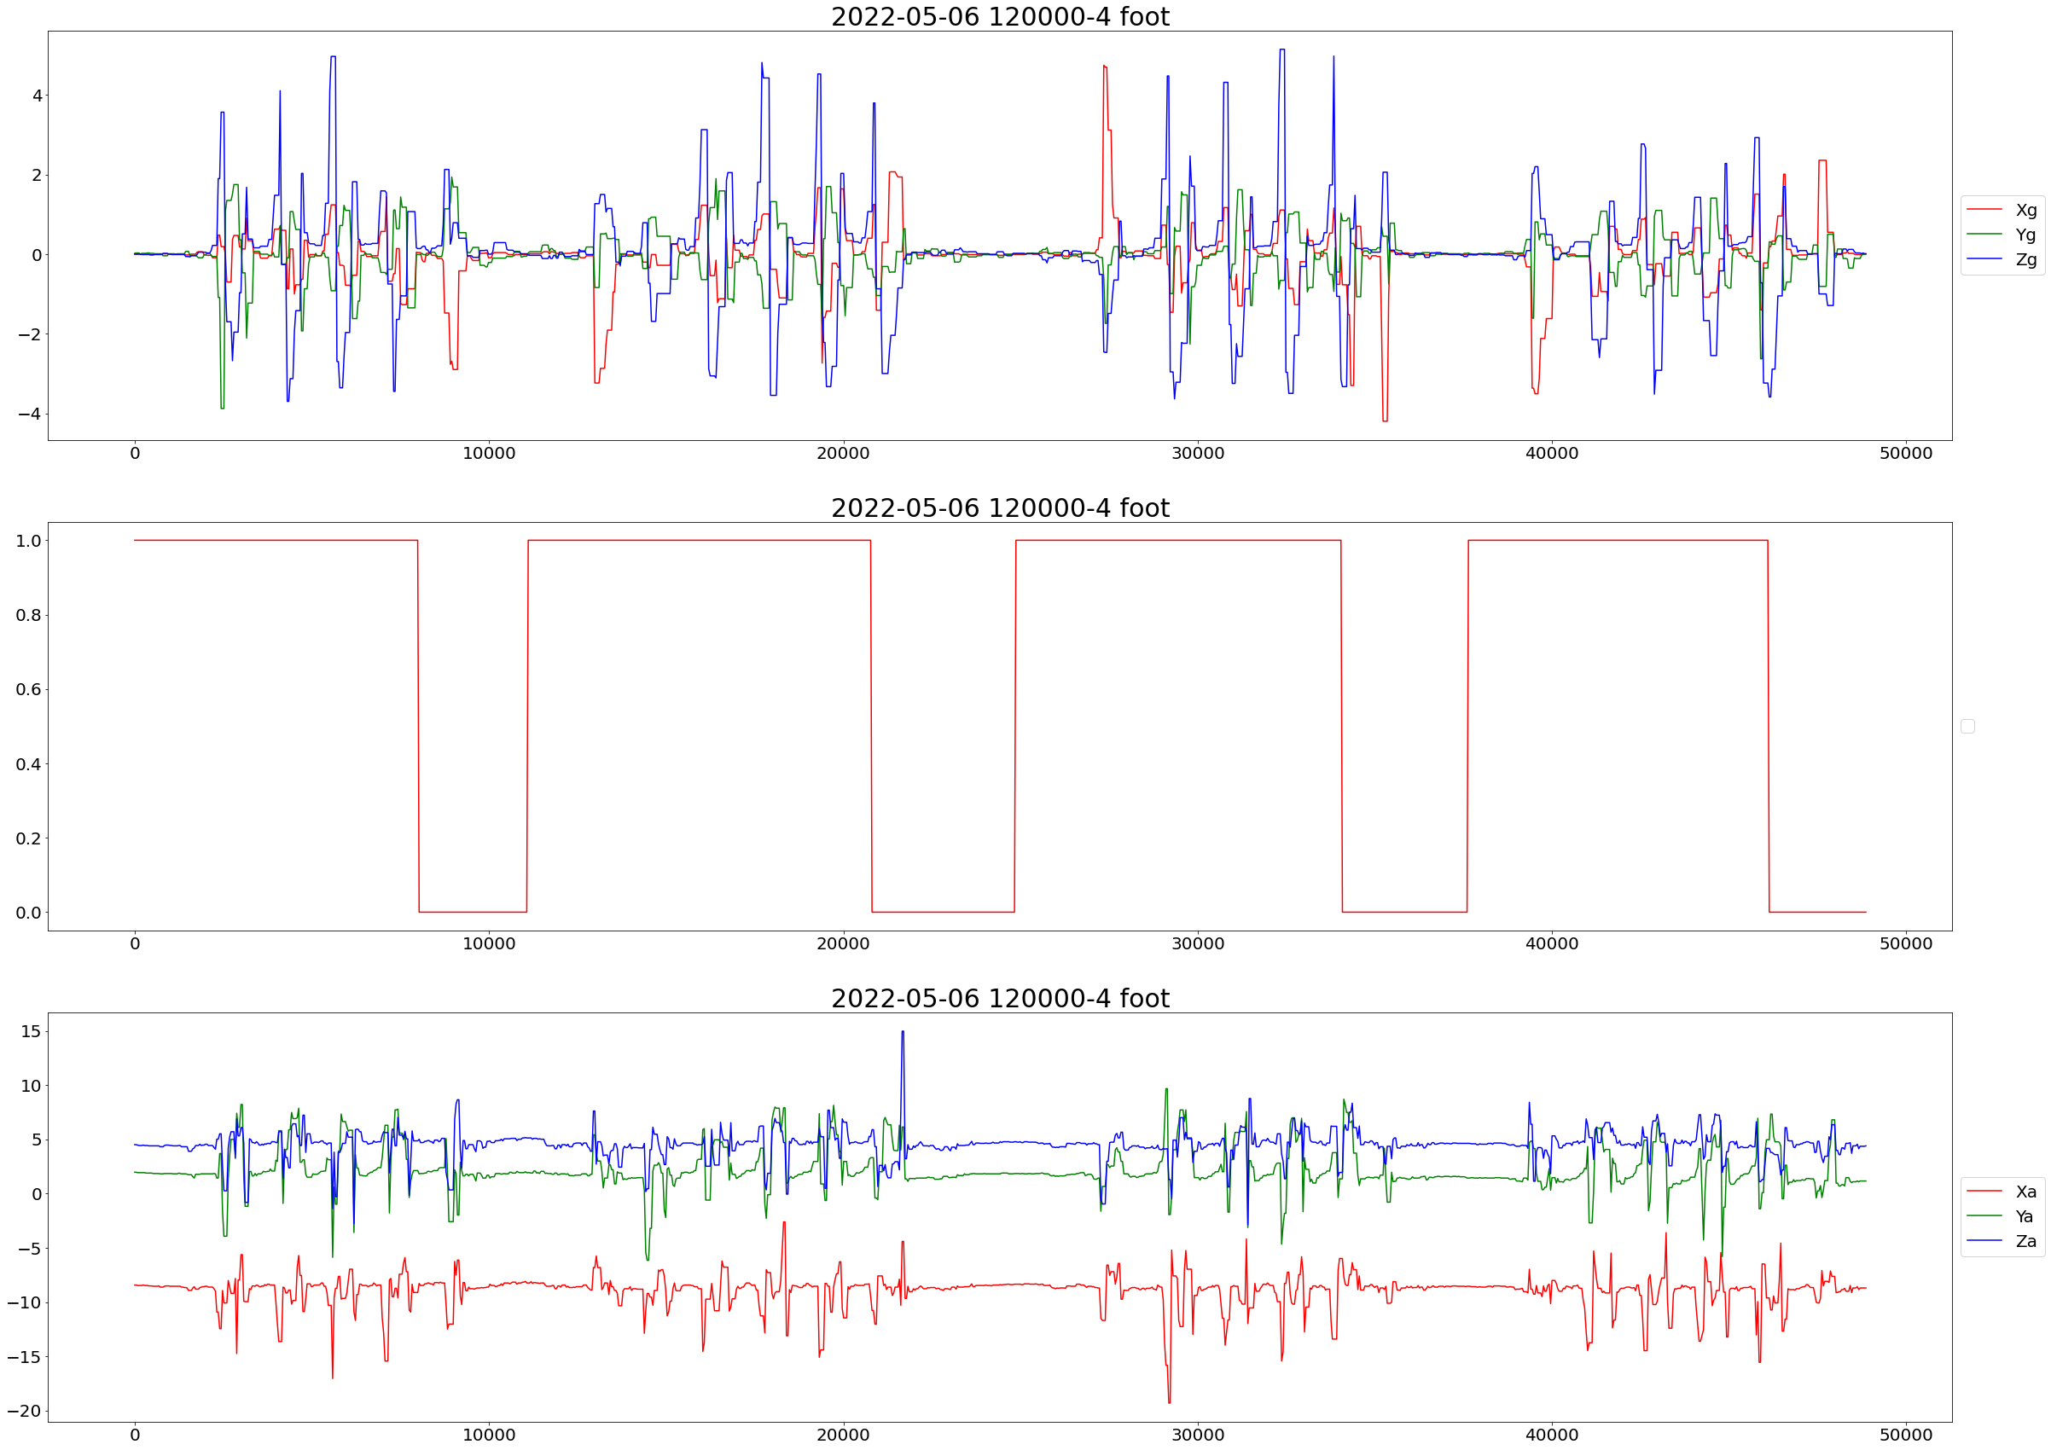

Slide 13
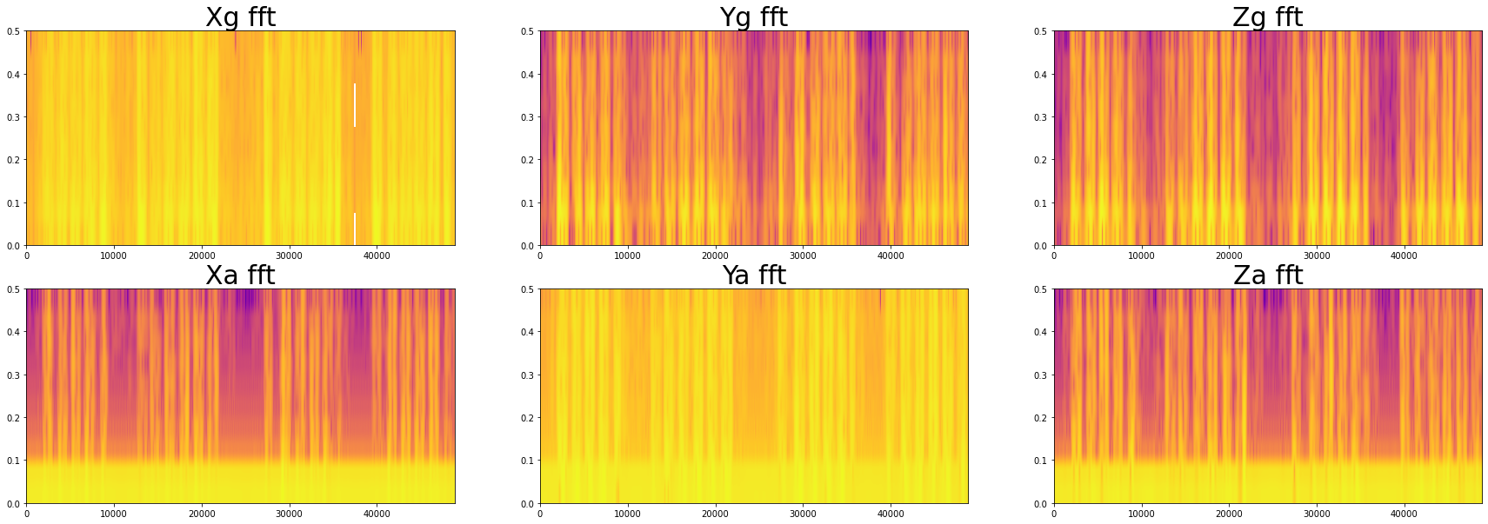

Slide 14
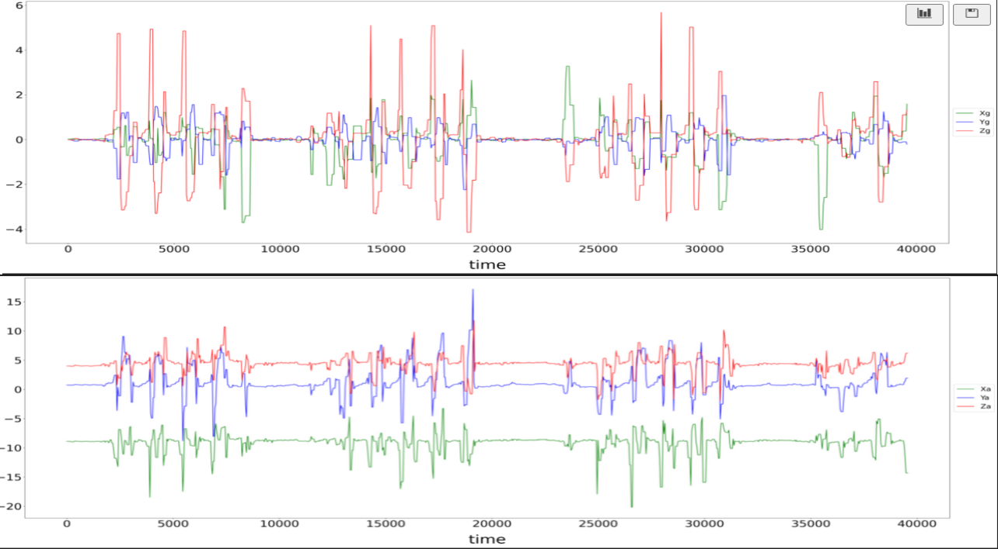
腳部資料: 4walk,3take(W,T,W,T,W,T,W)

Slide 15
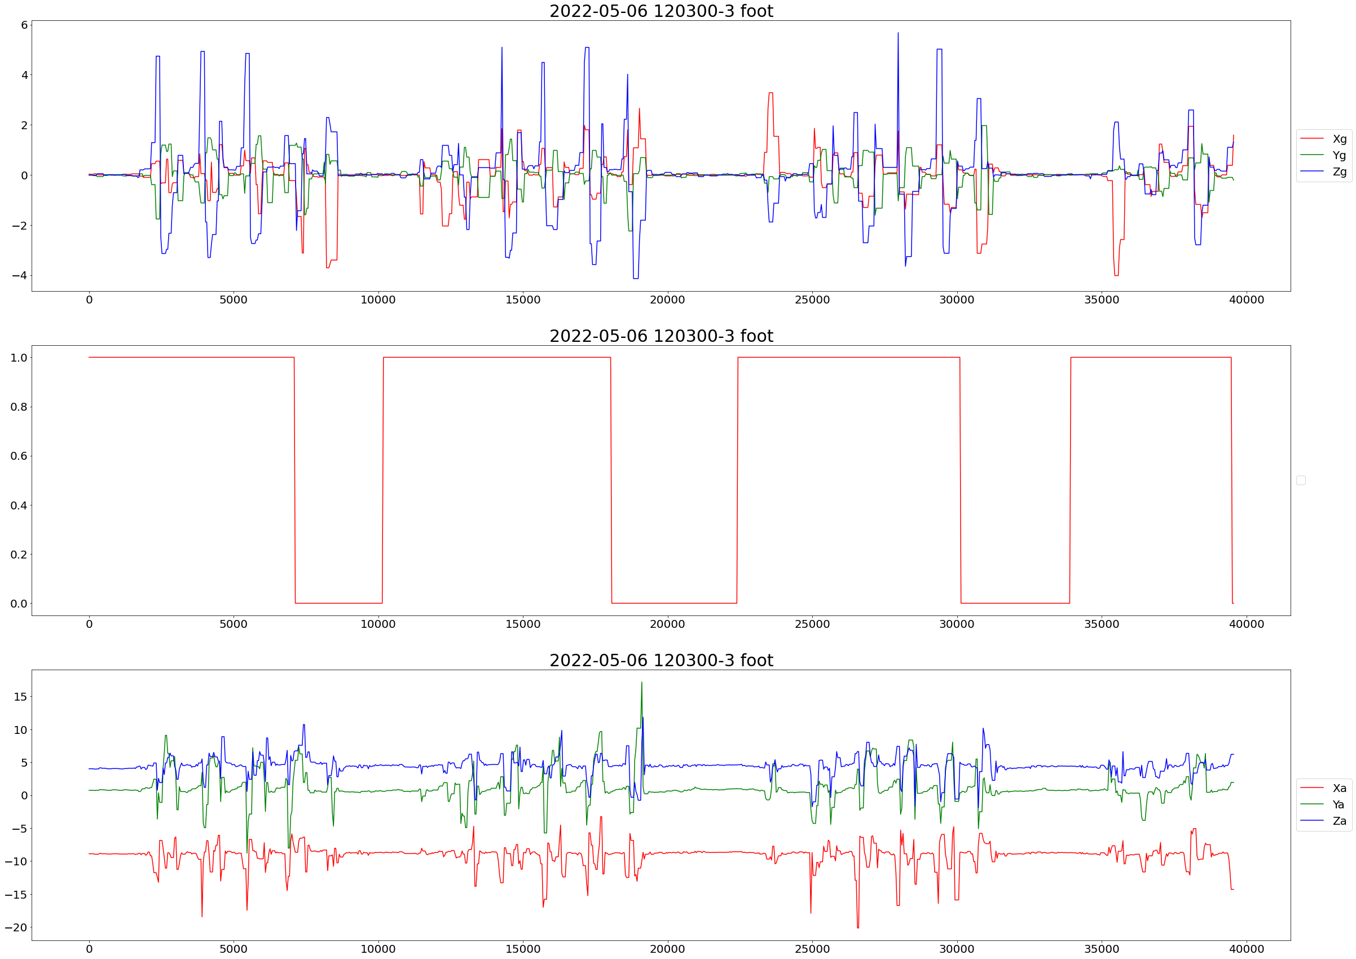

Slide 16
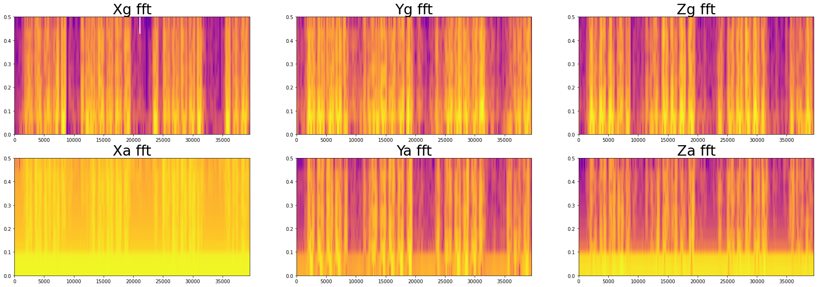

Slide 17
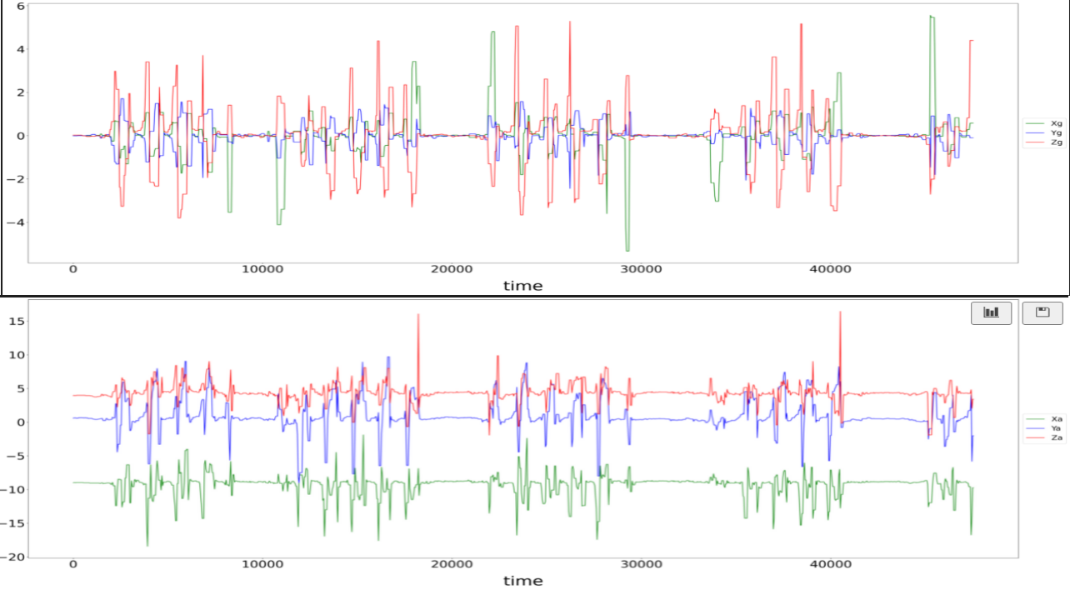
腳部資料: 5 walk,4take(W,T,W,T,W,T,W,T,W)

Slide 18
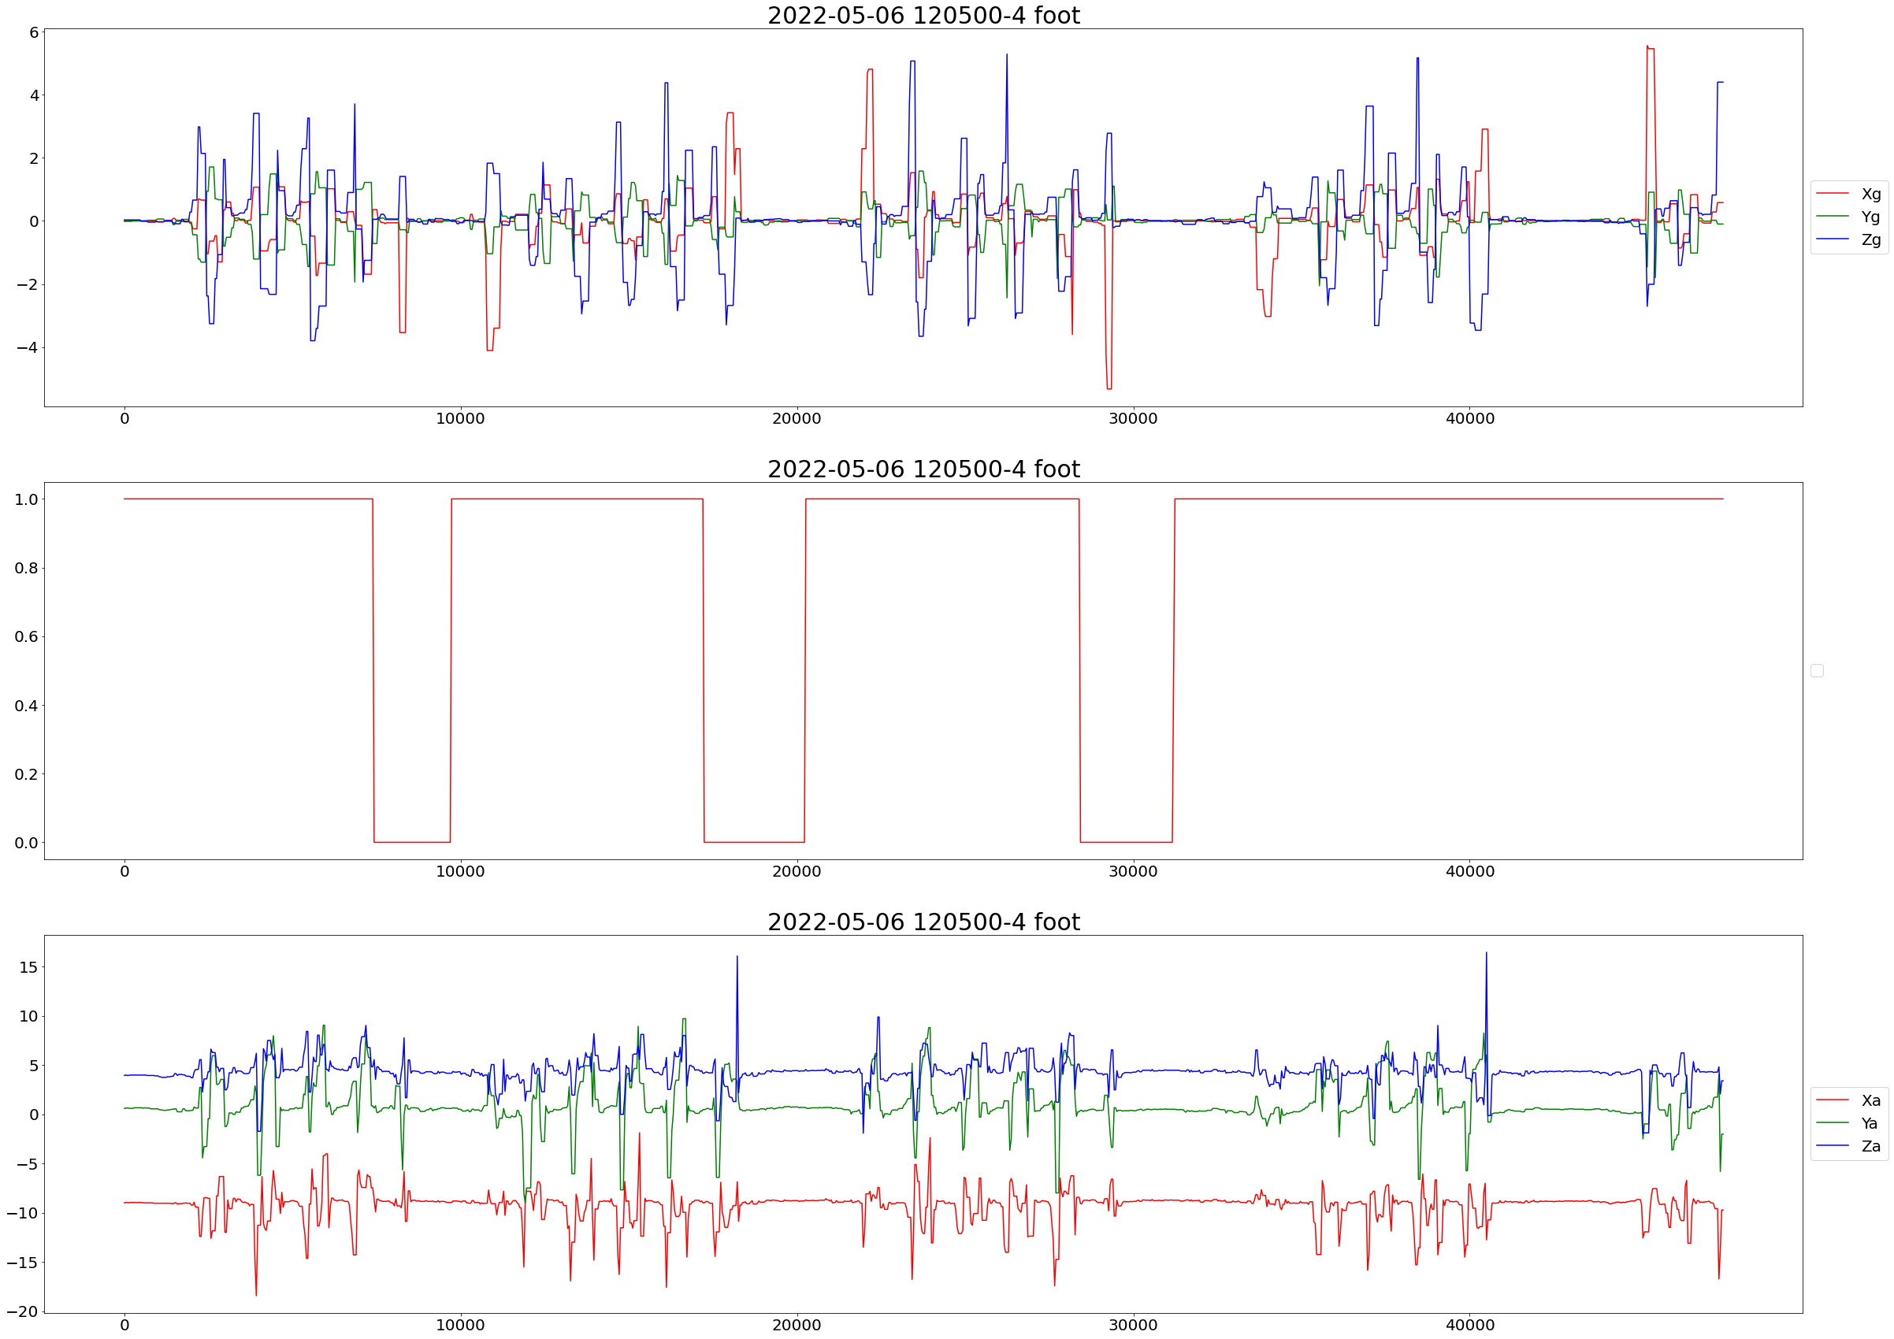

Slide 19
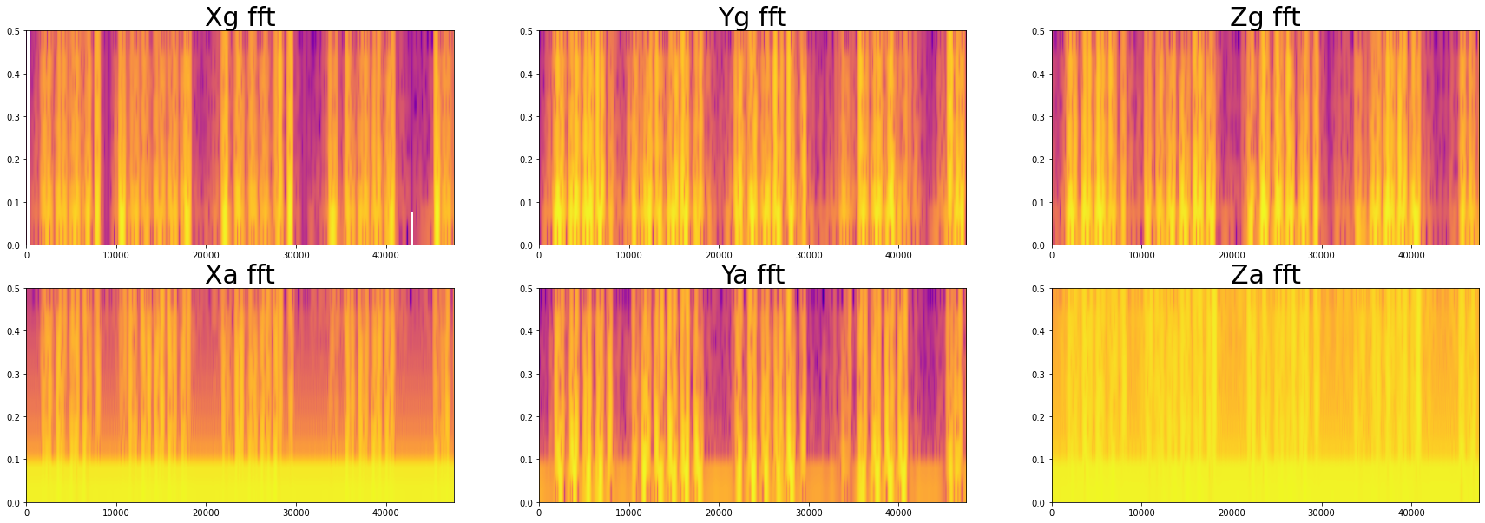

Slide 20
2022/05/13紀錄

Slide 21
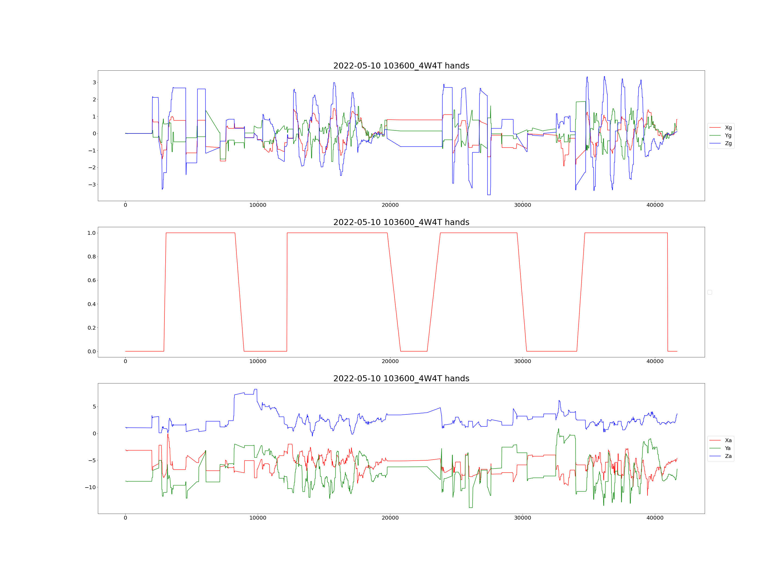
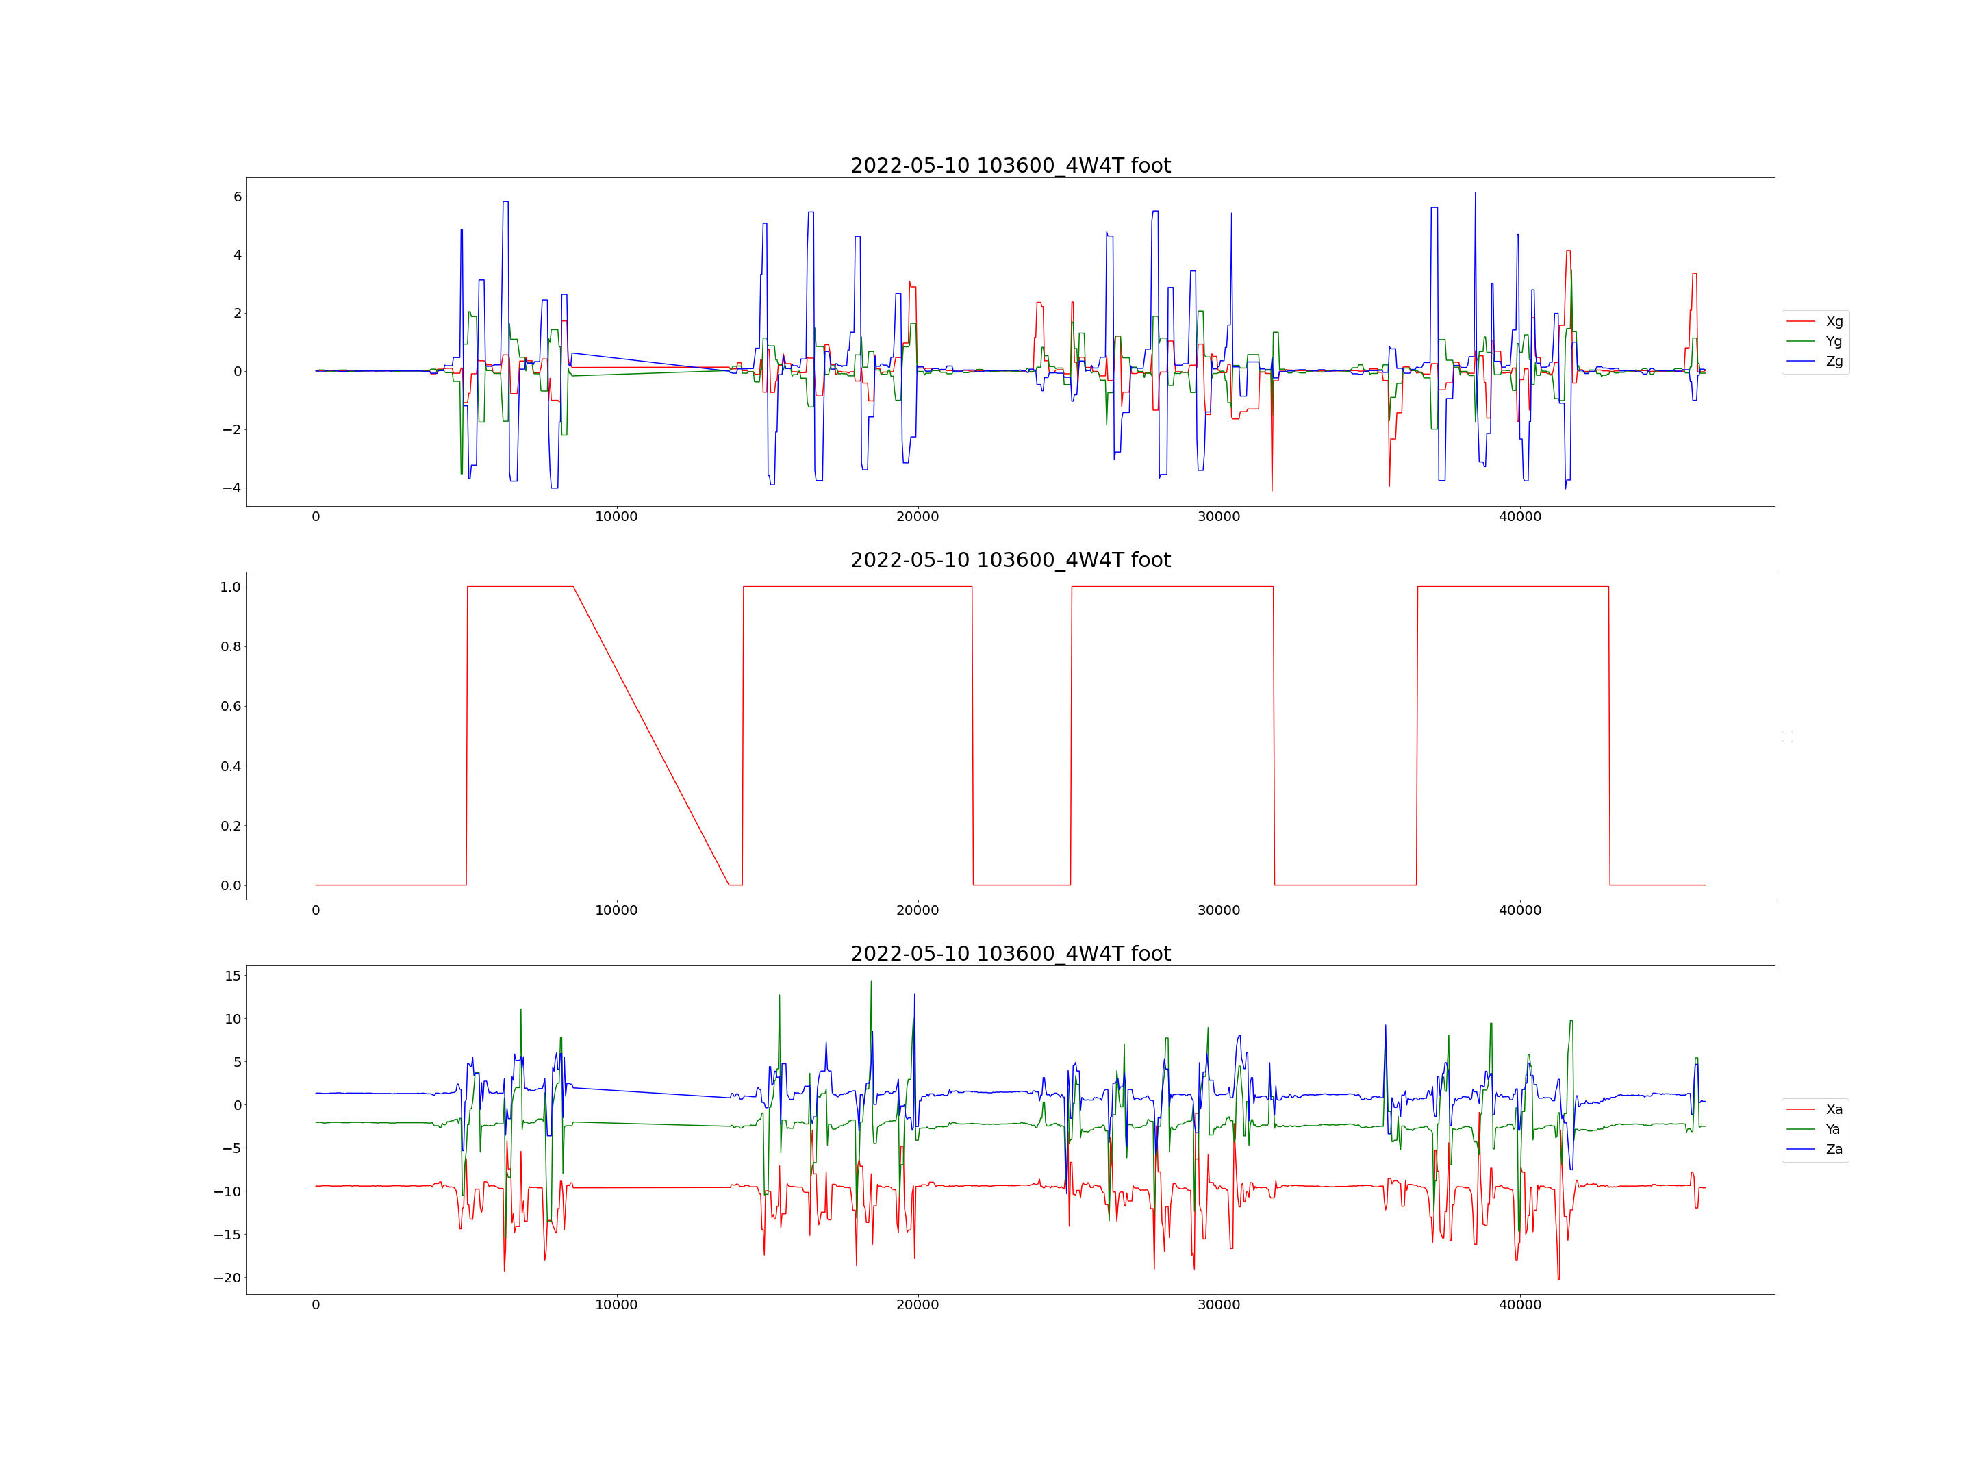

Slide 22
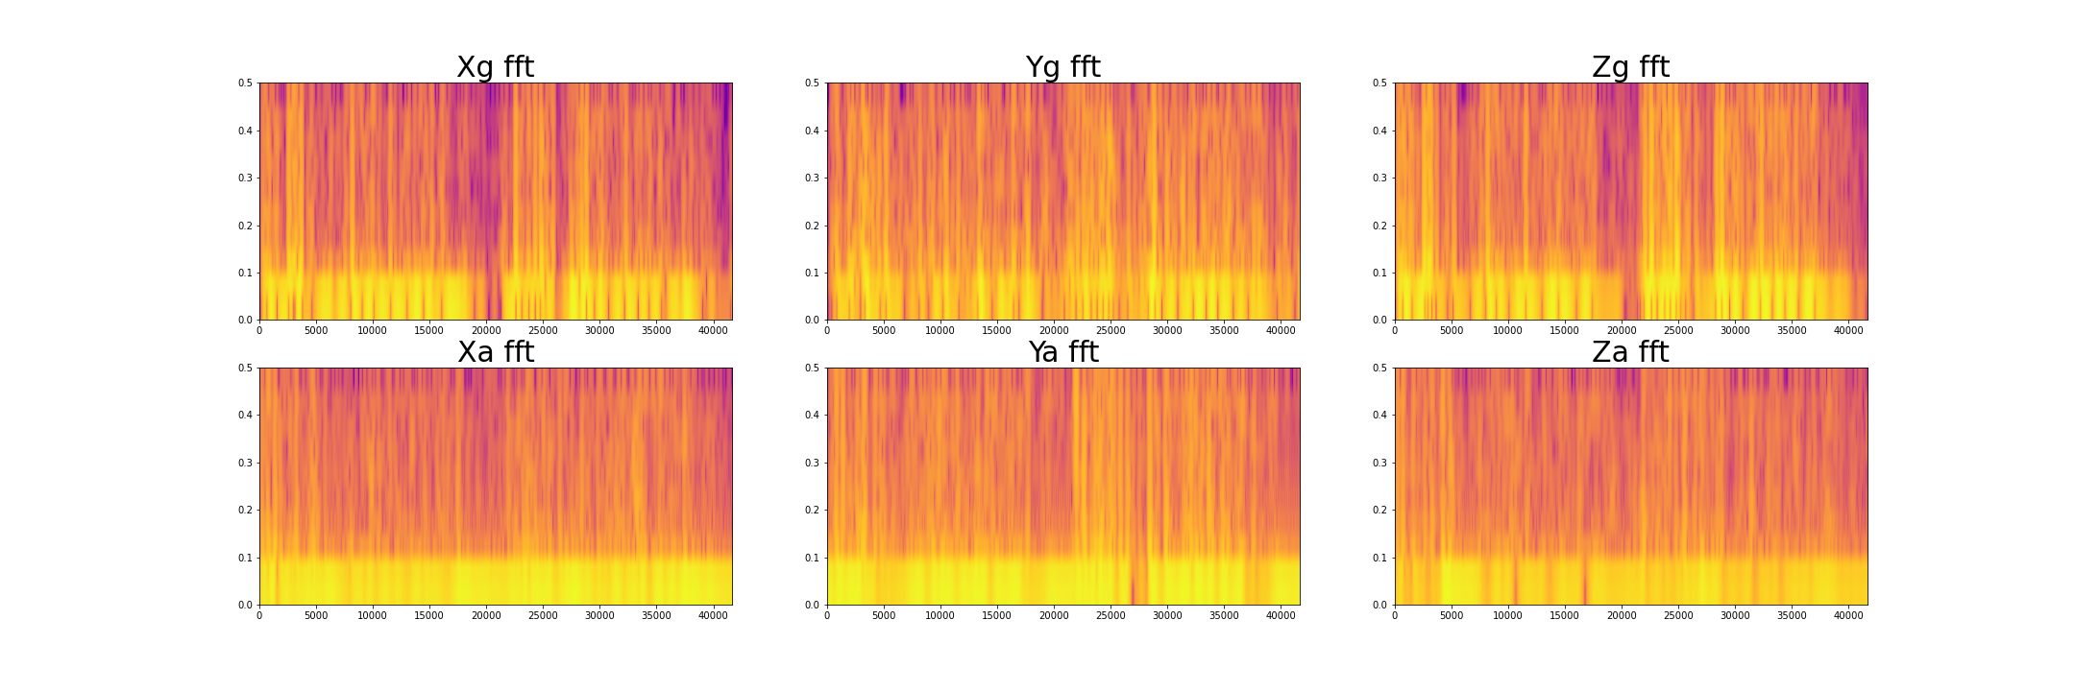
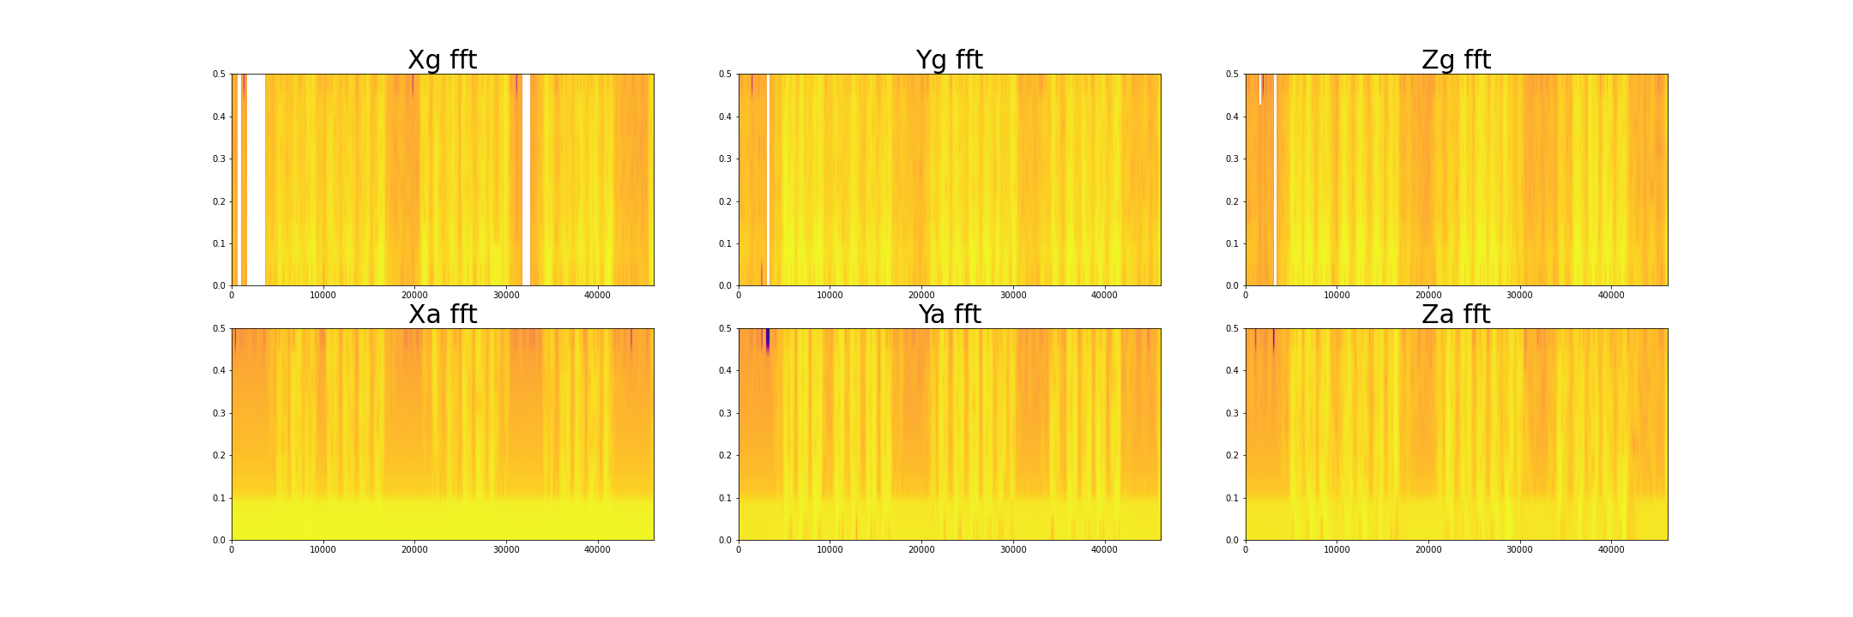

Slide 23
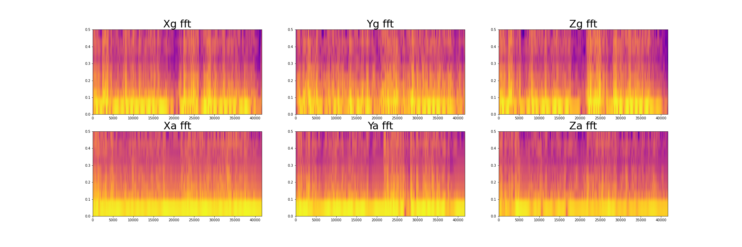
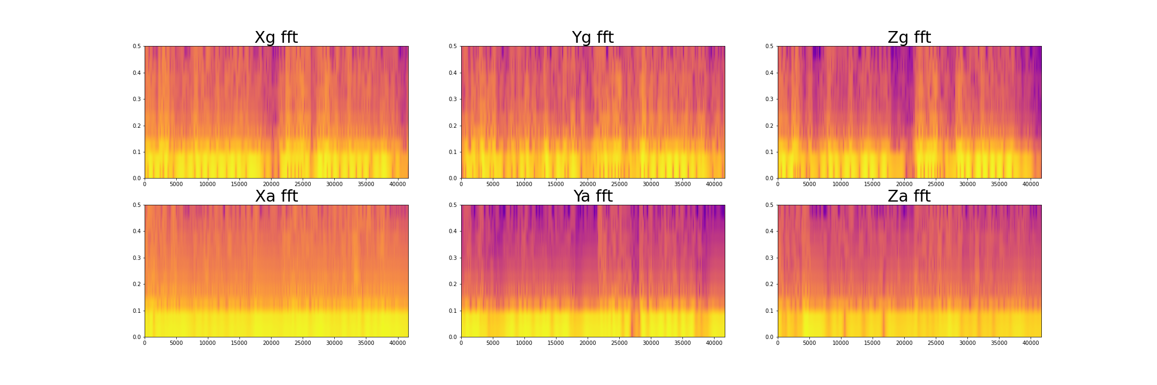
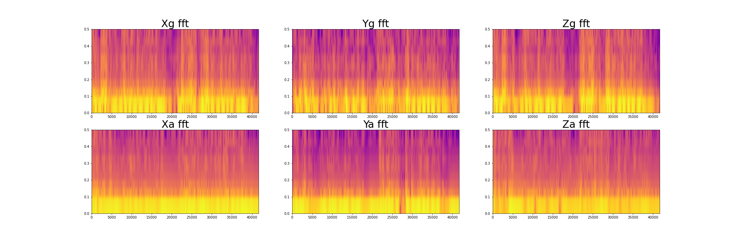

Slide 24
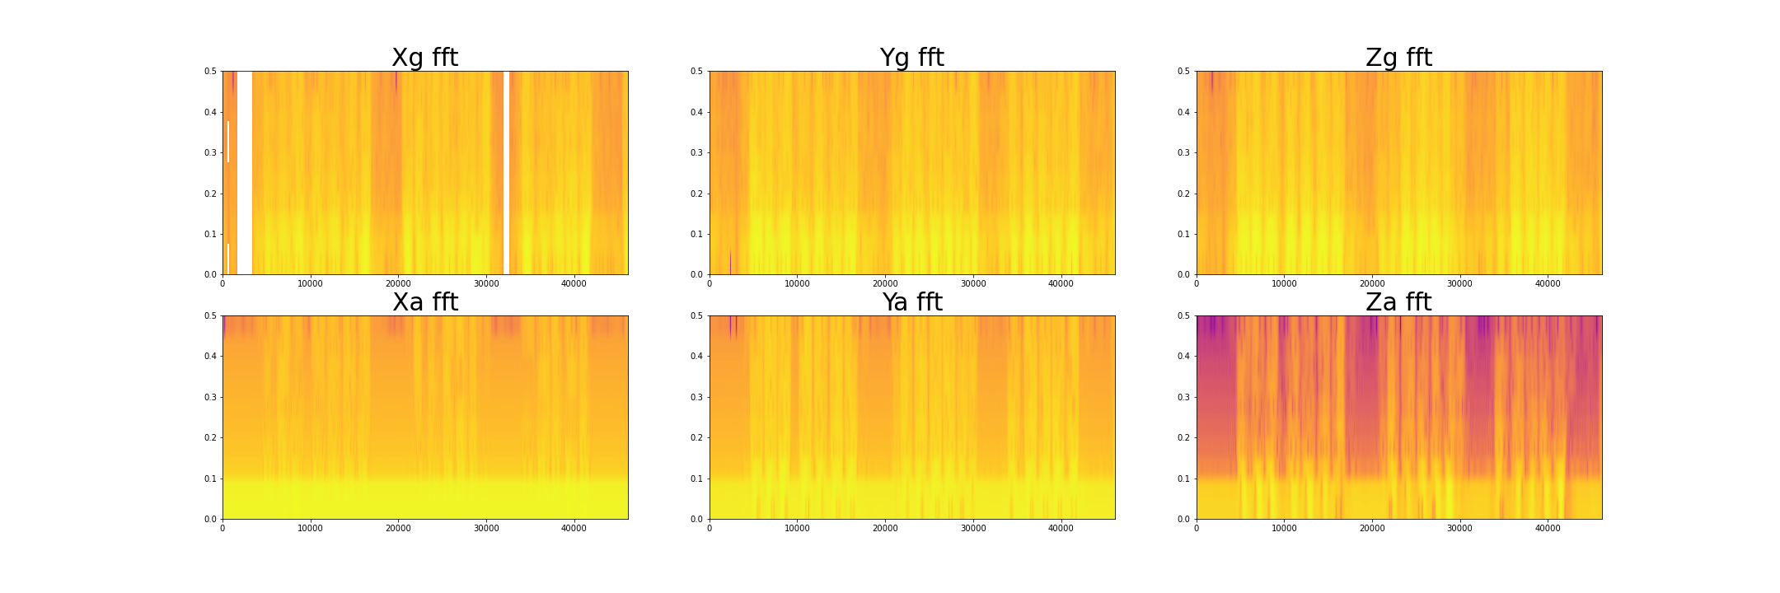
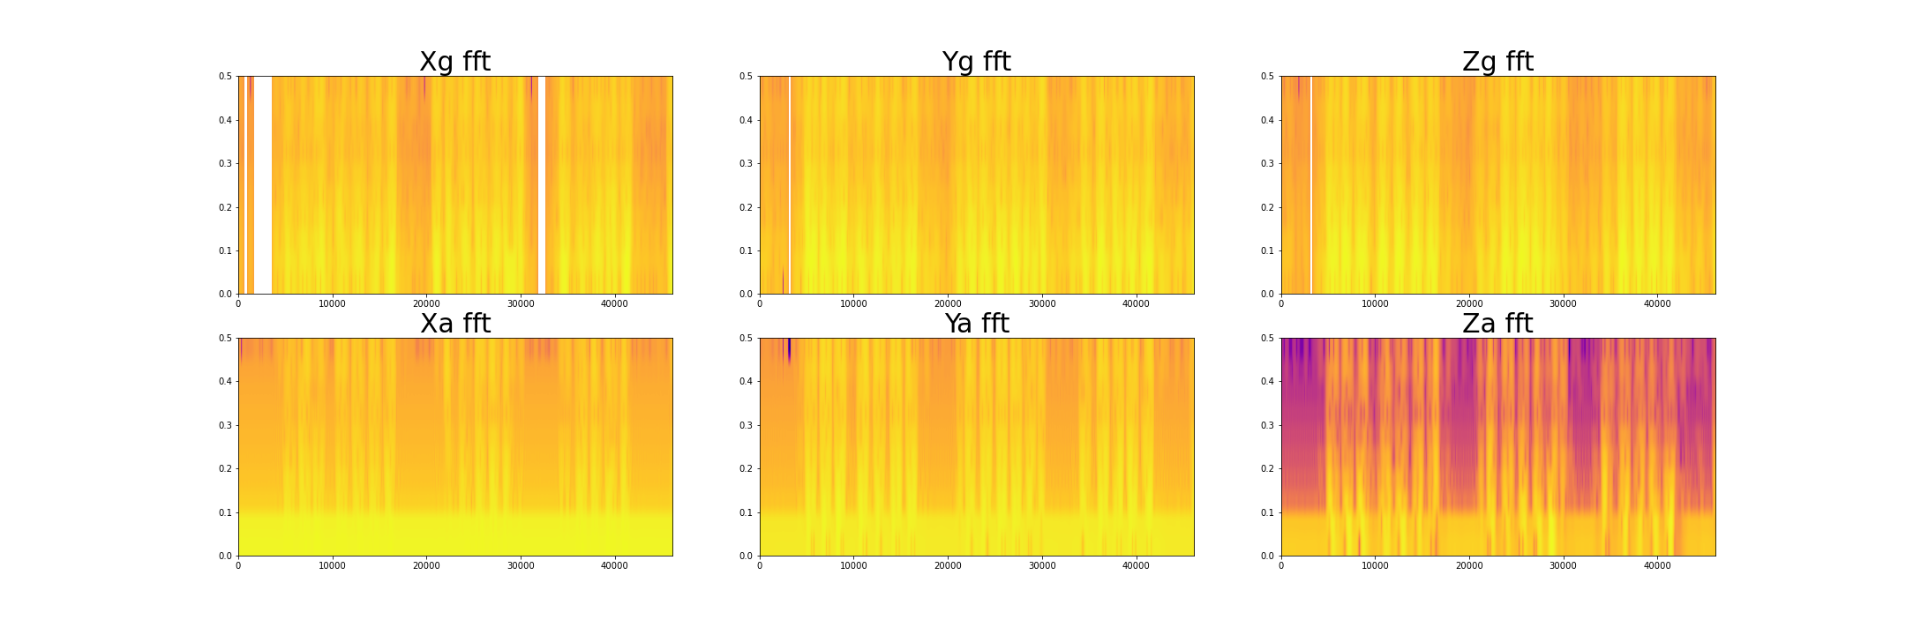



Slide 25
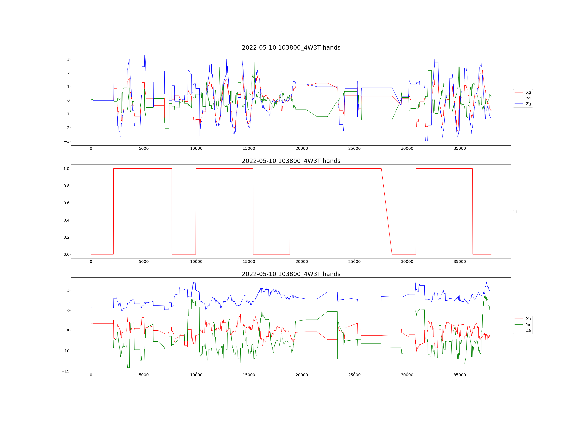
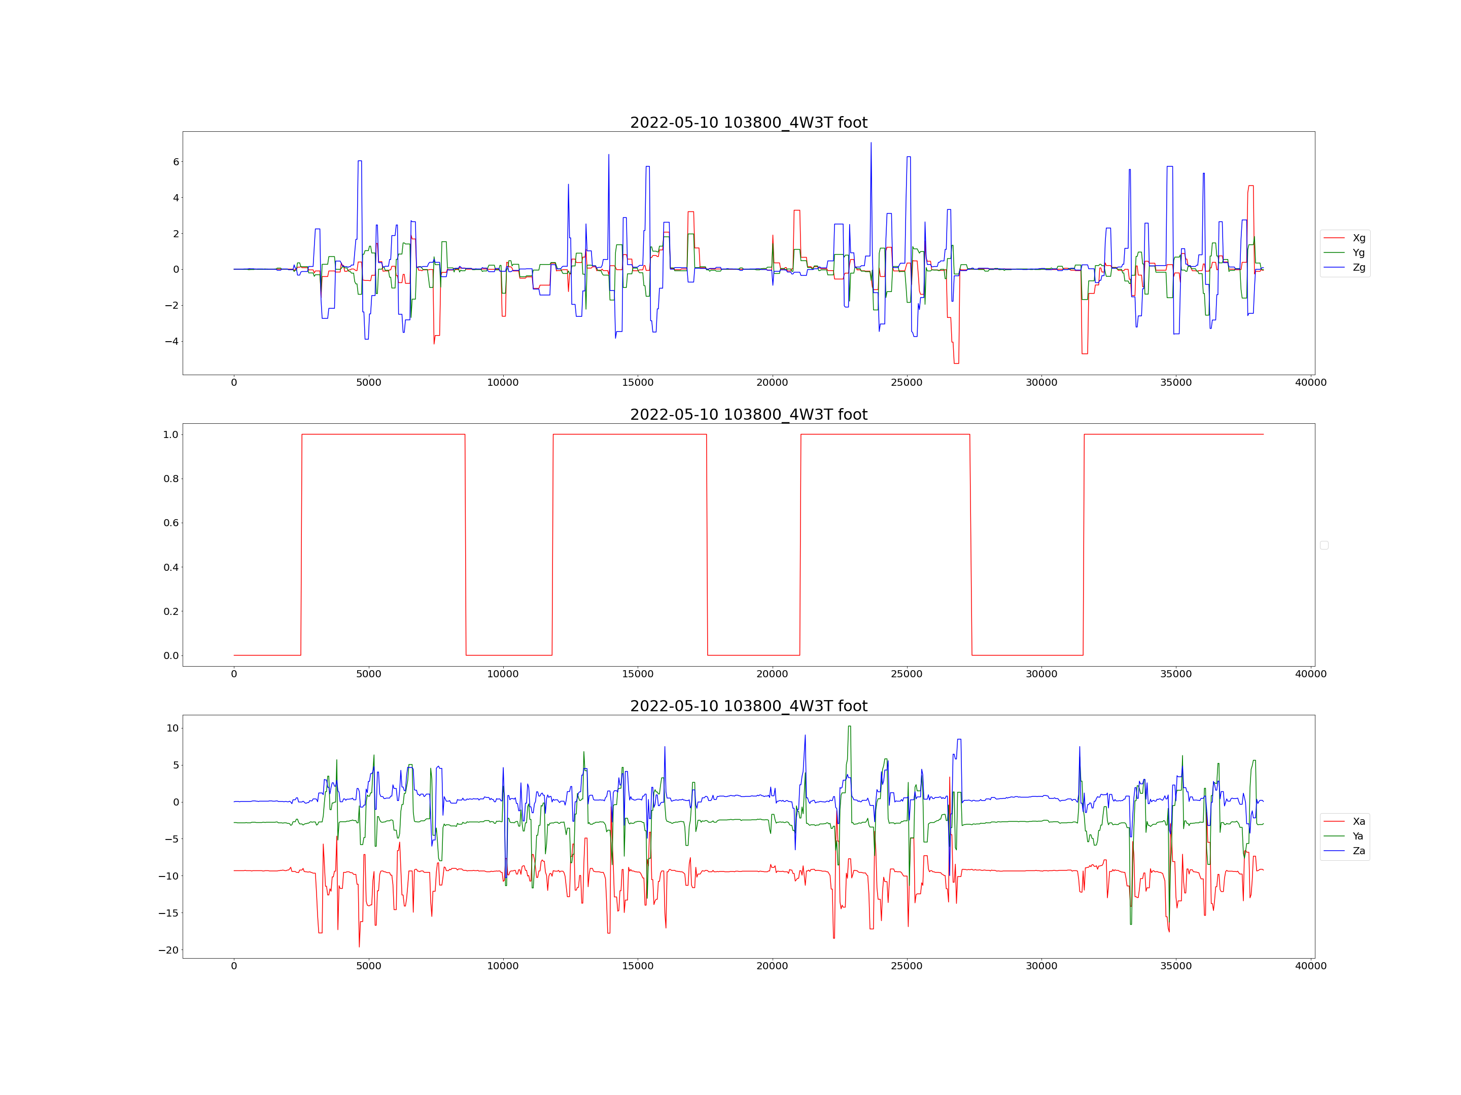

Slide 26
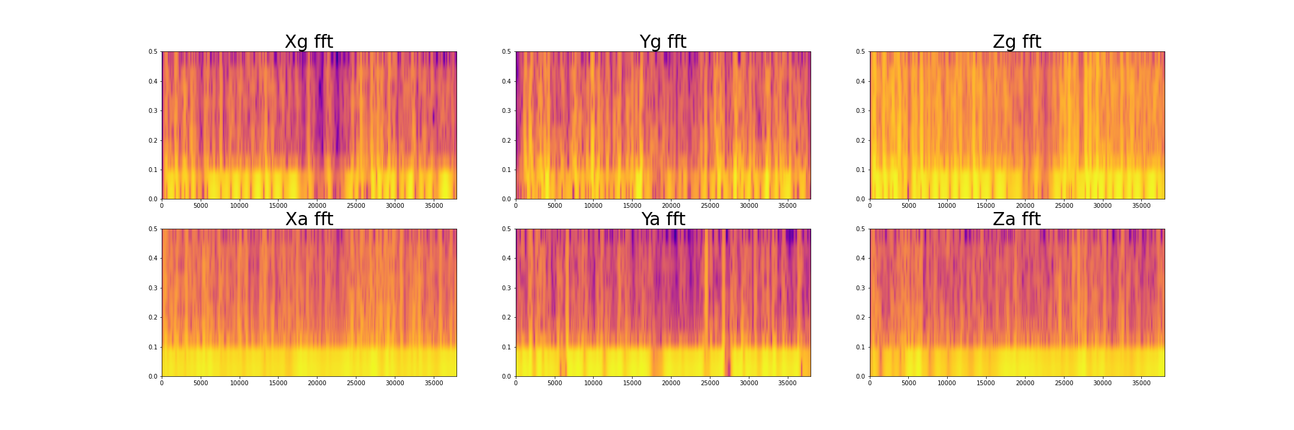
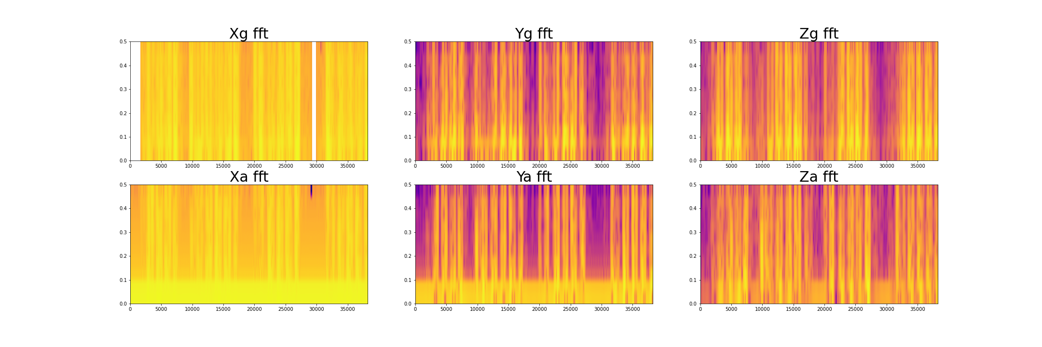


Slide 27
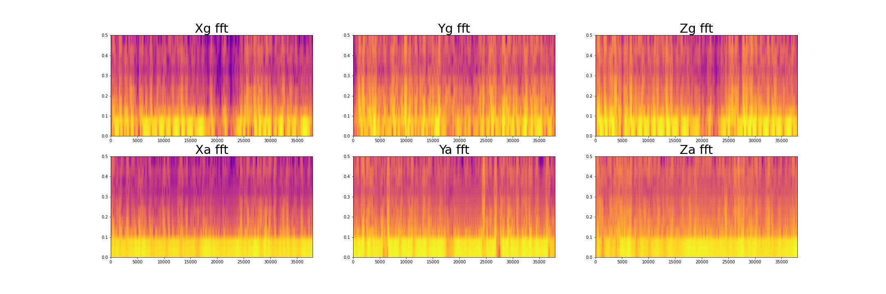
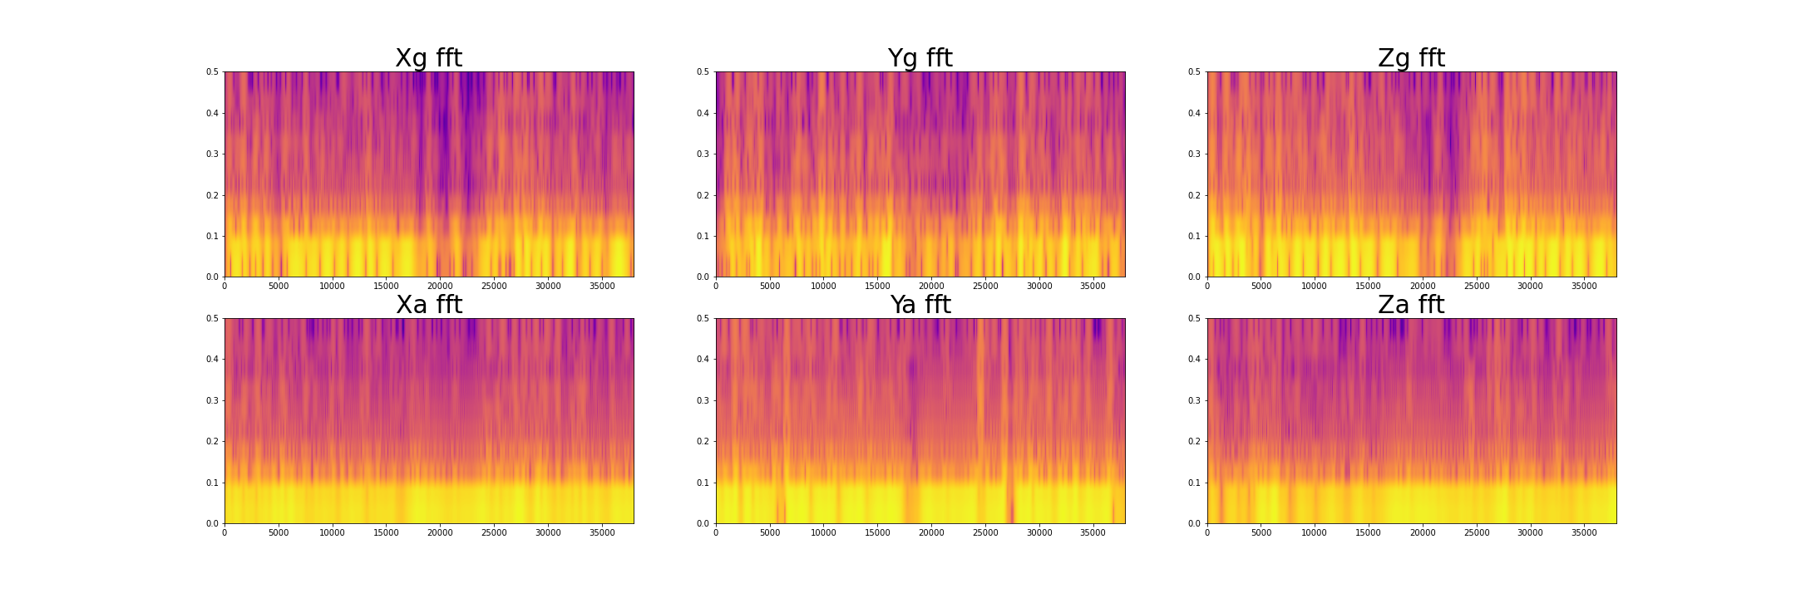
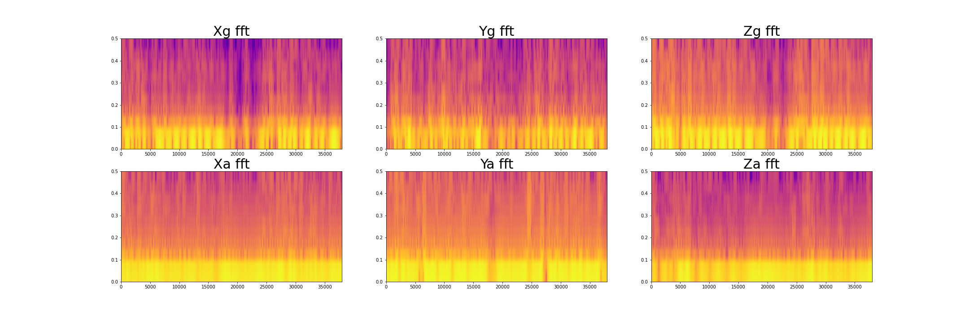

Slide 28
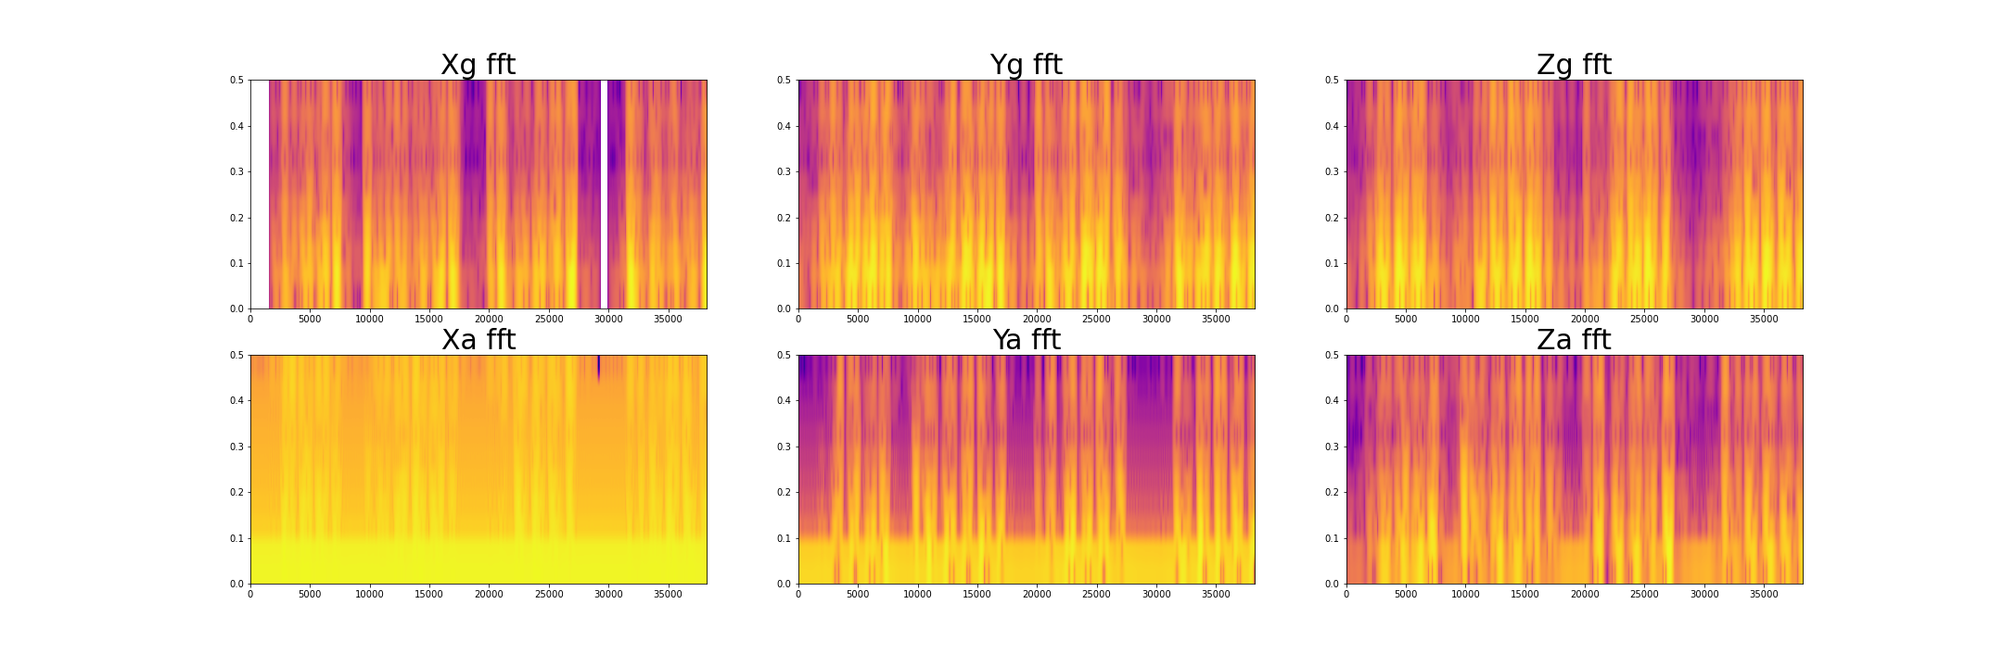
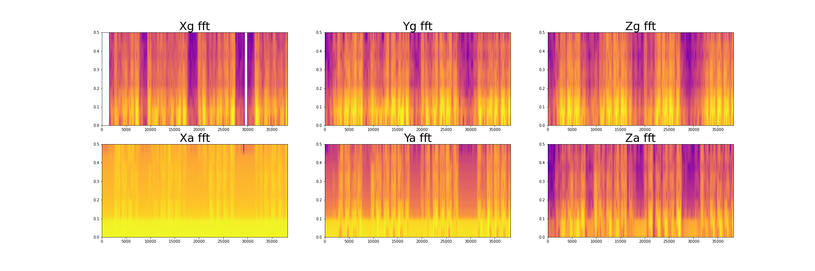
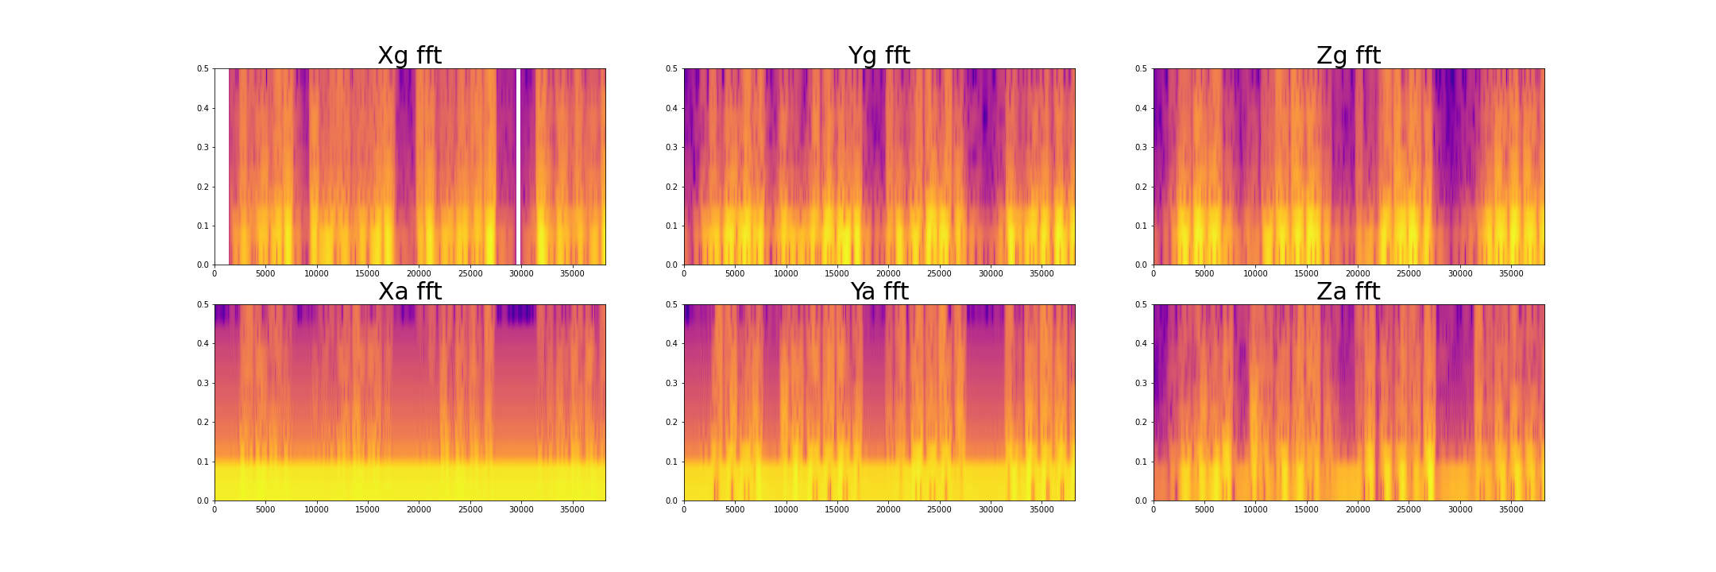


Slide 29
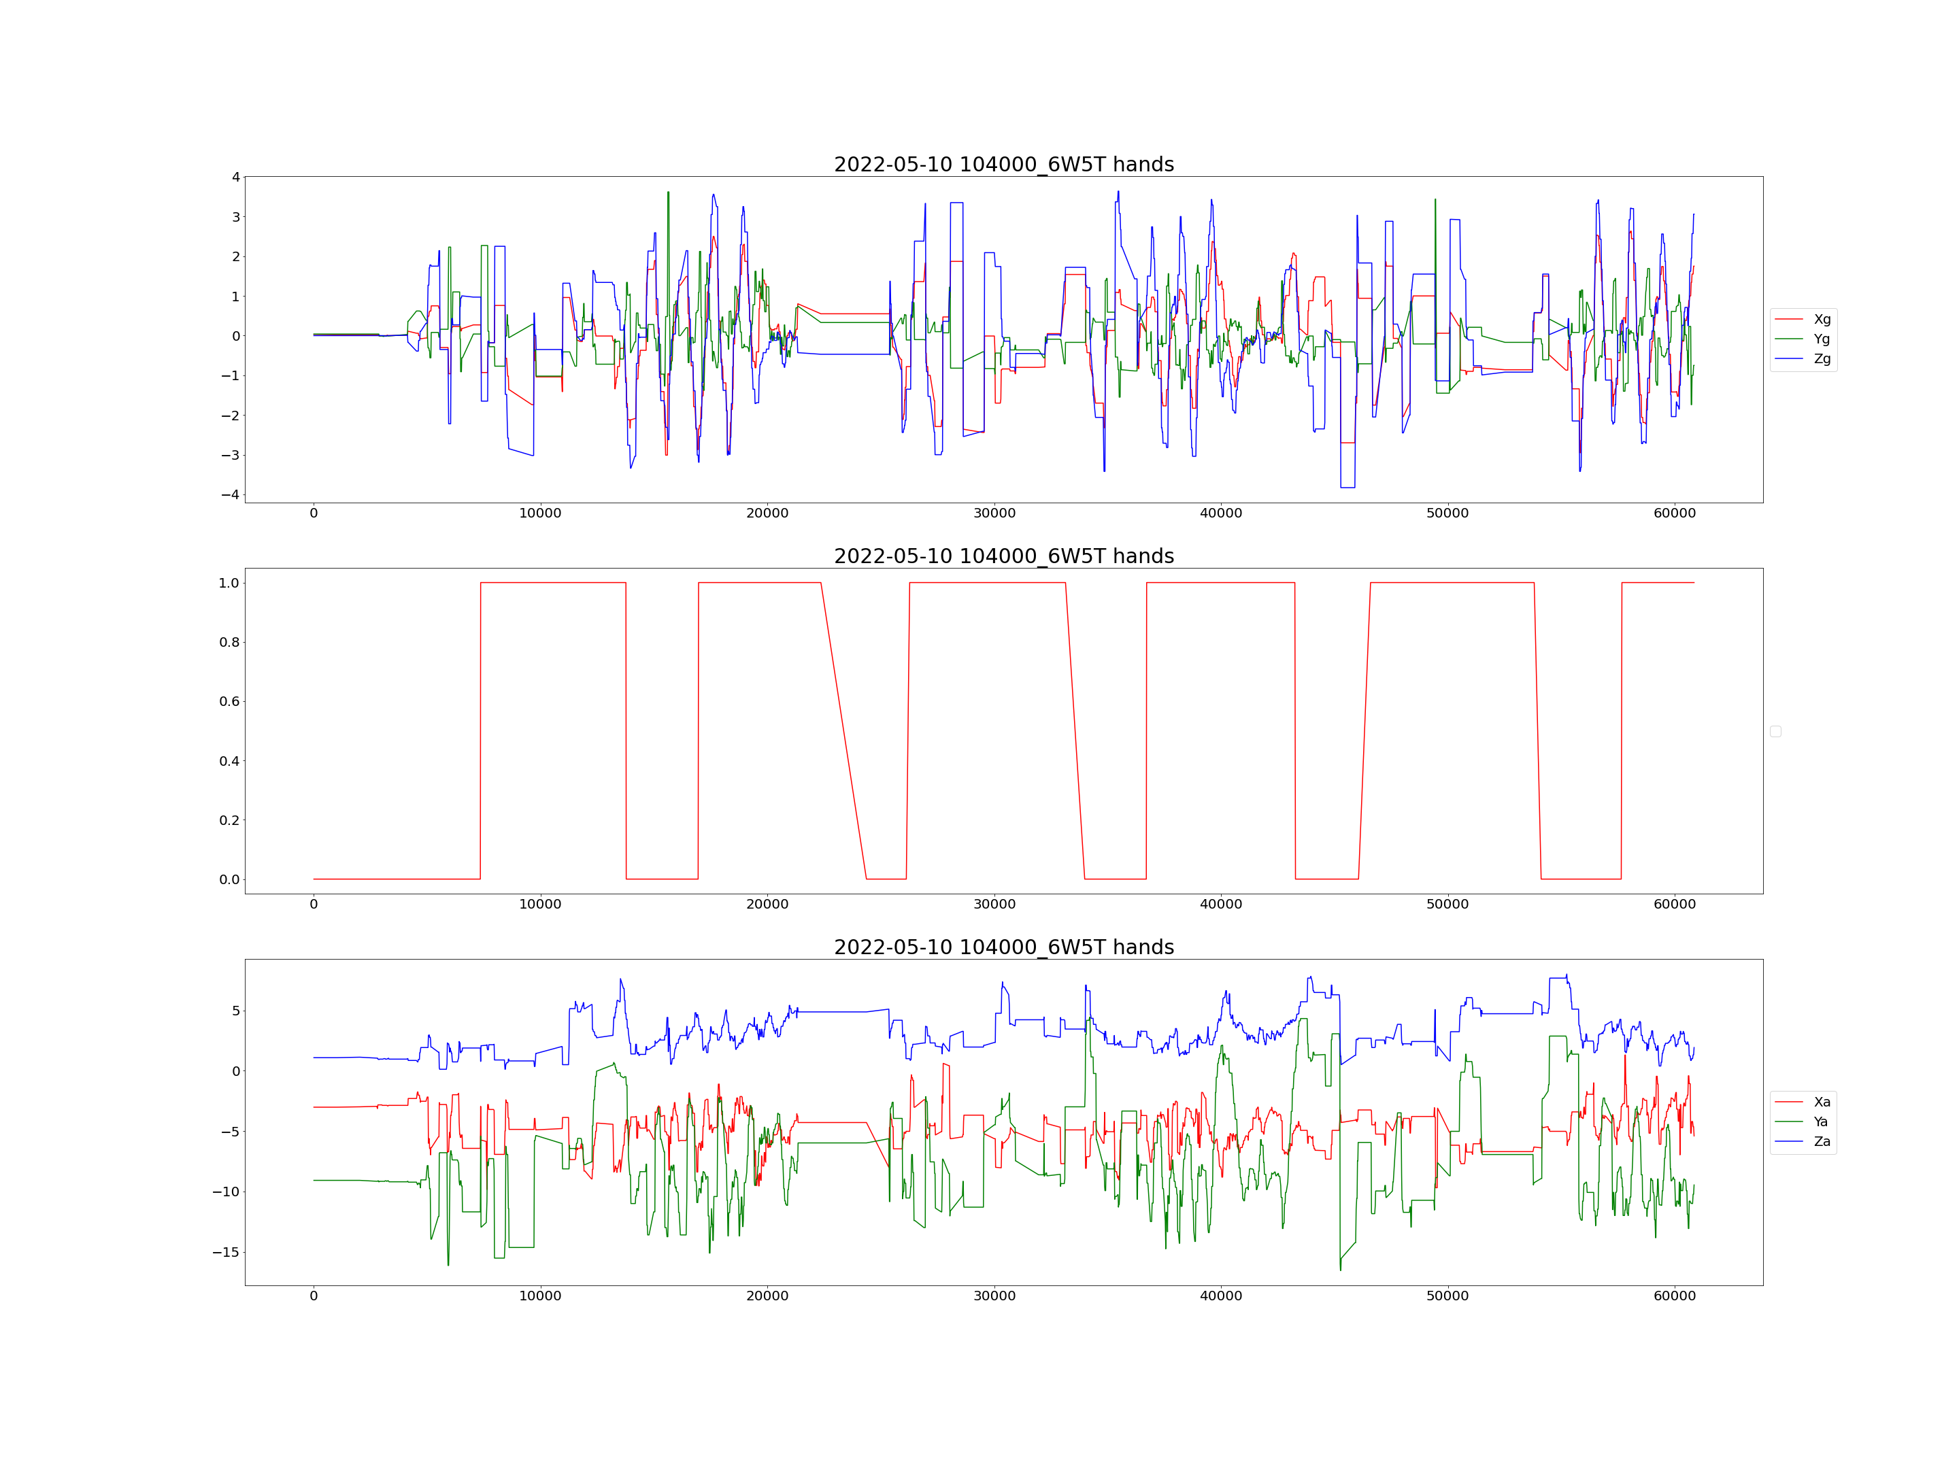
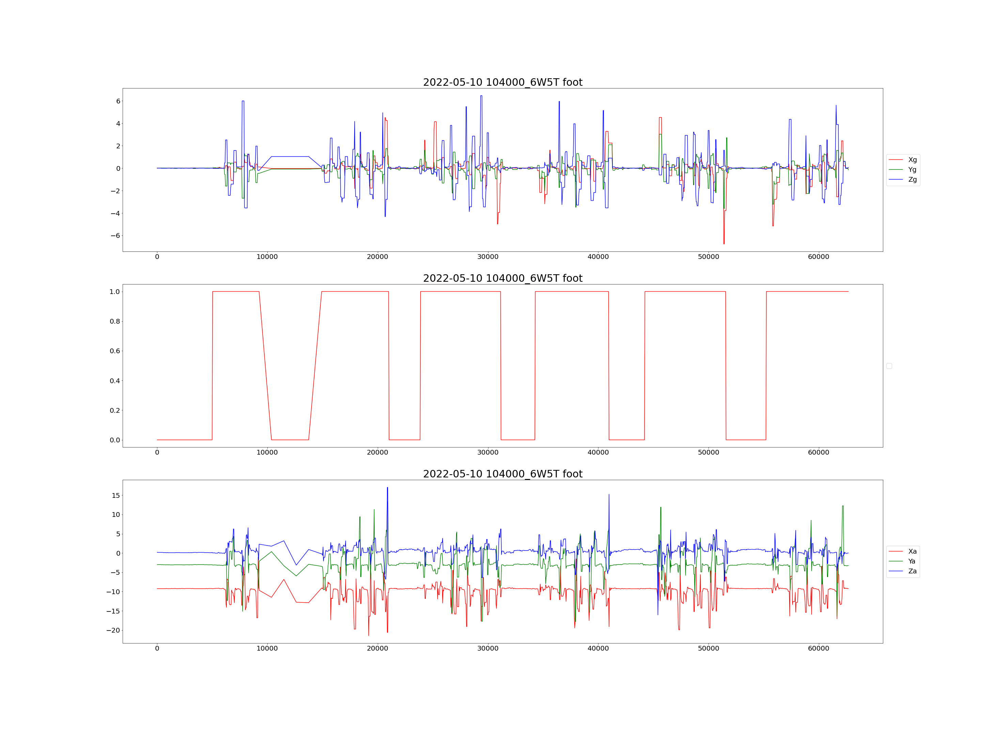

Slide 30
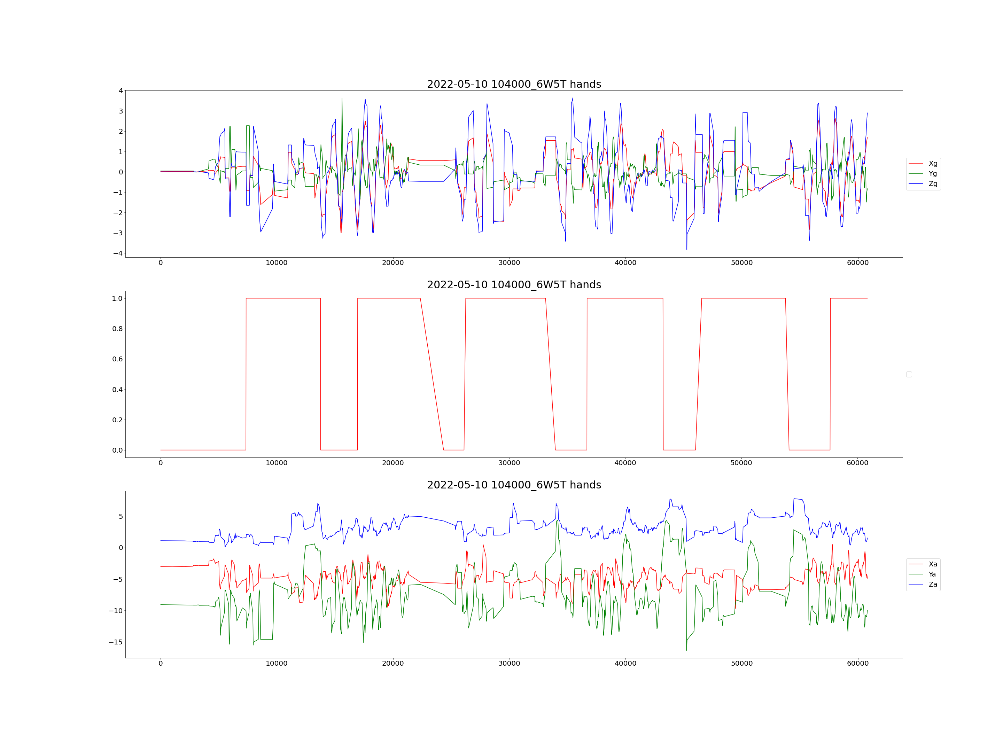
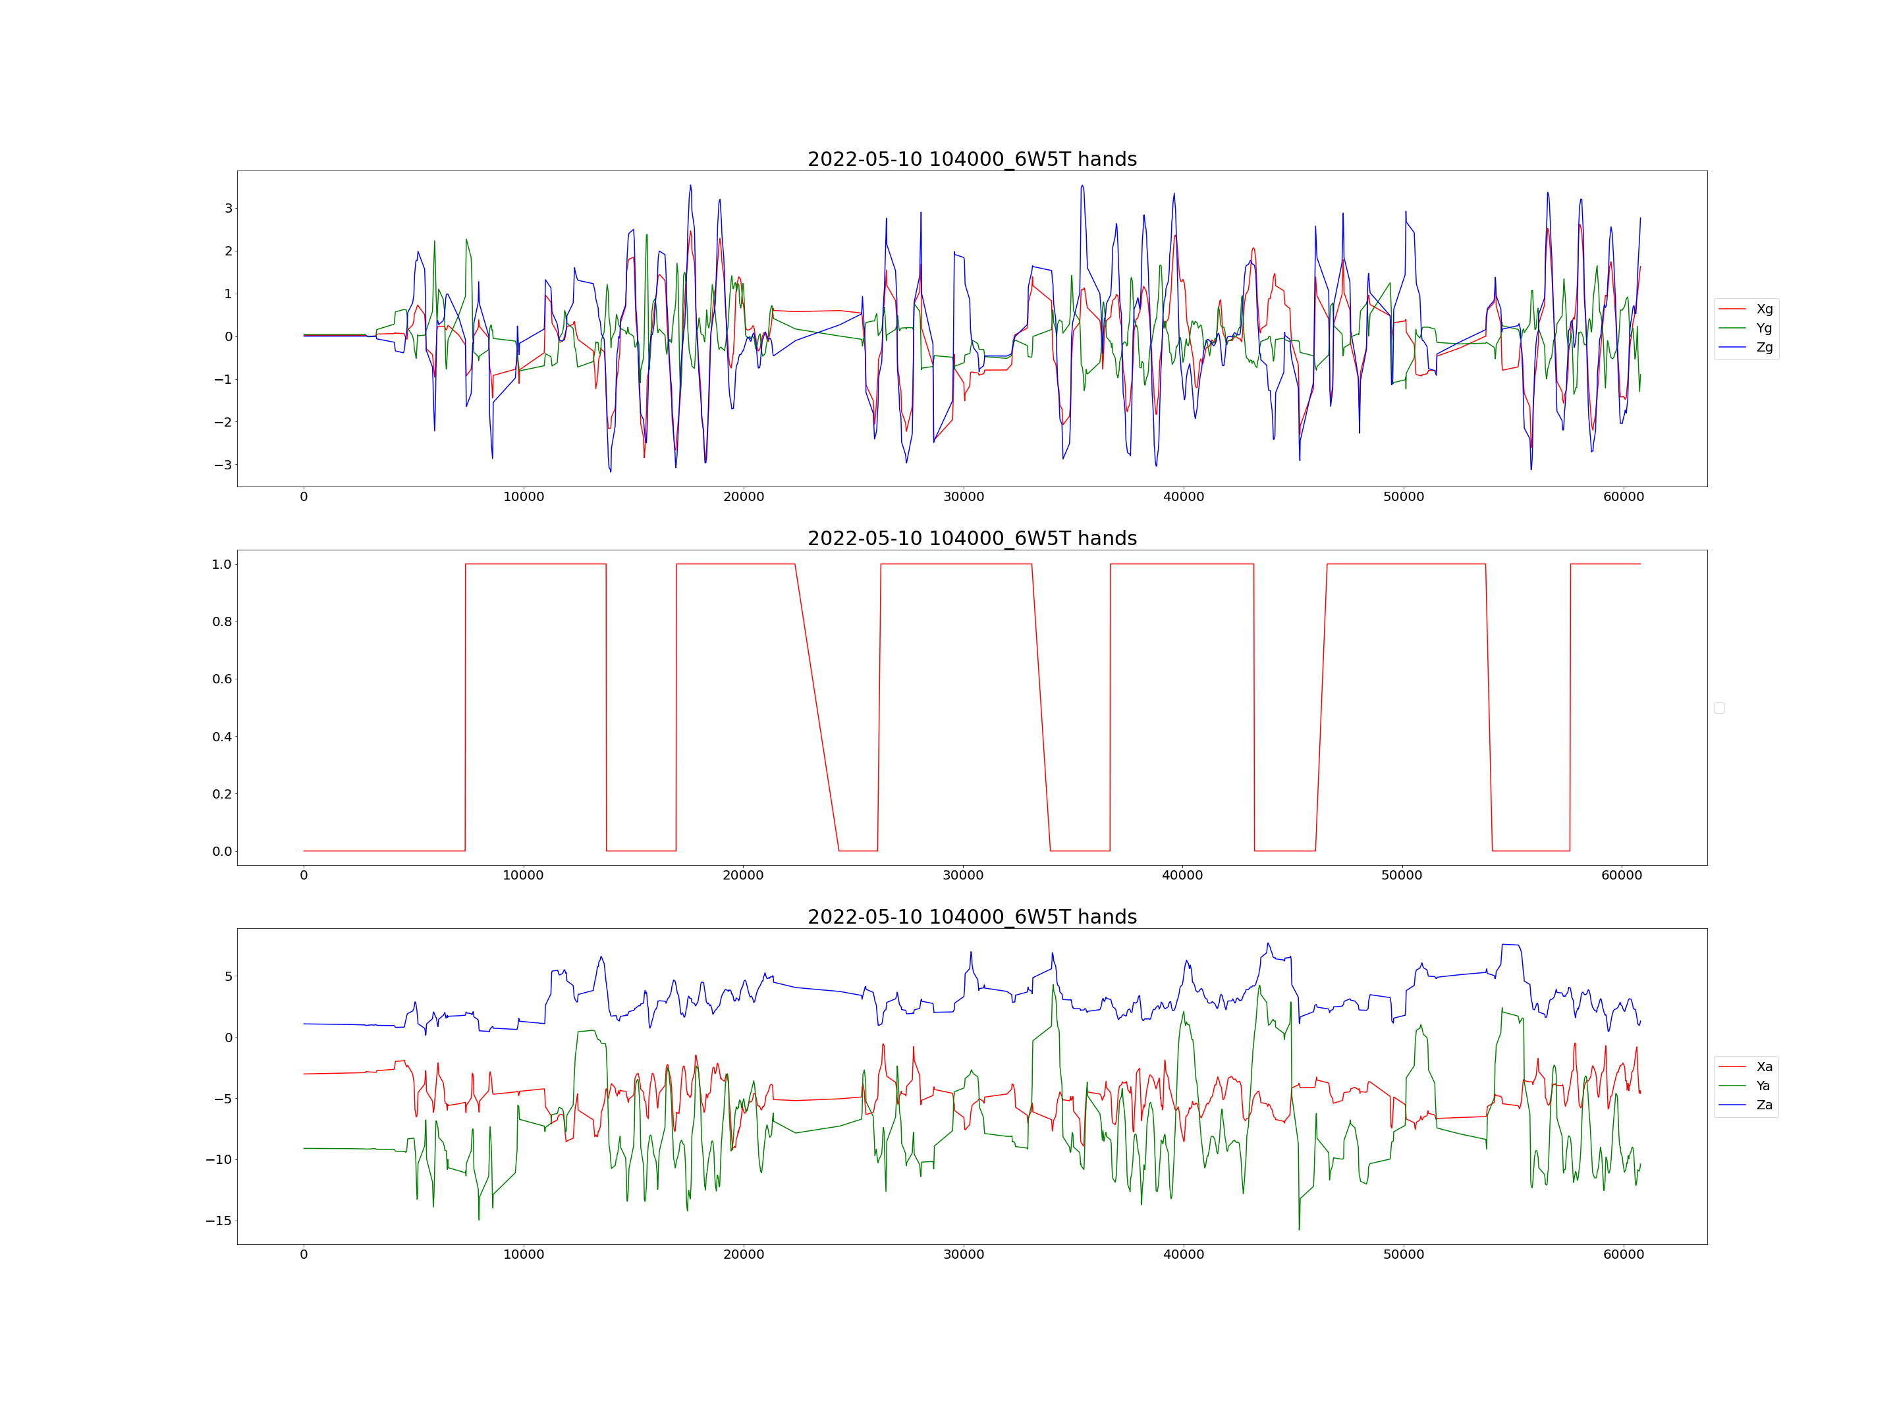
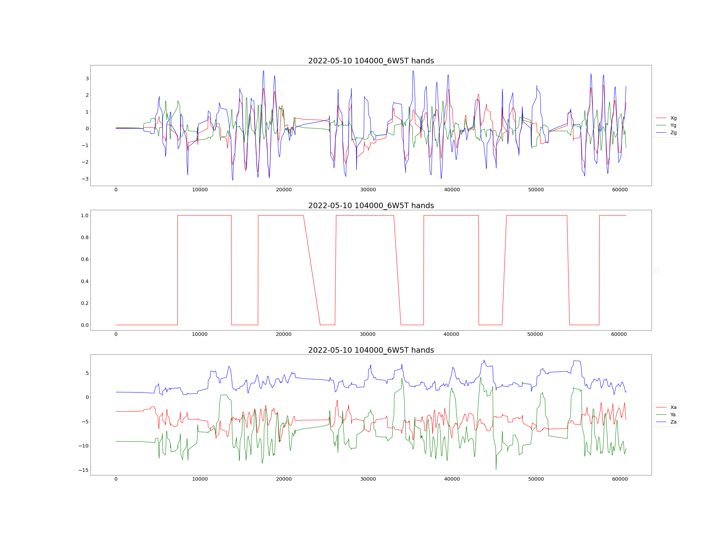

Slide 31

2022/06/03
進度報告

Slide 32
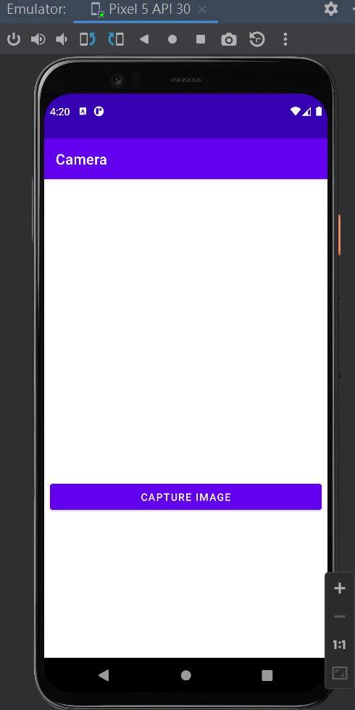
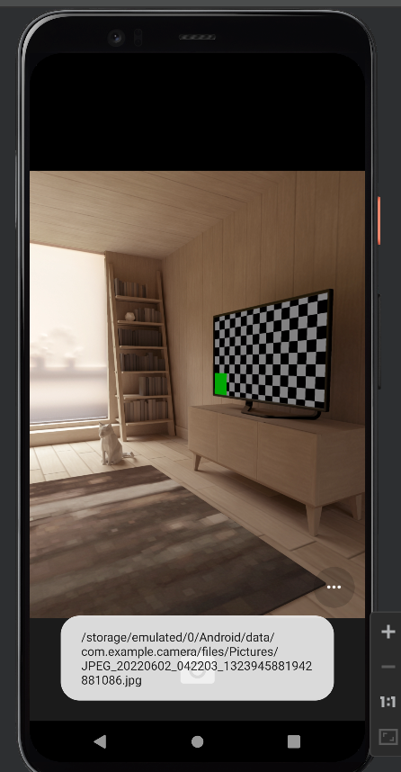
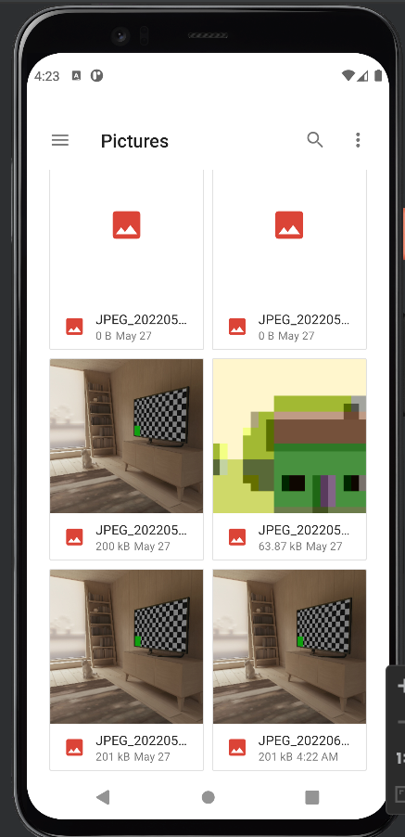
Android Studio

Slide 33
2022/06/10 進度

Slide 34
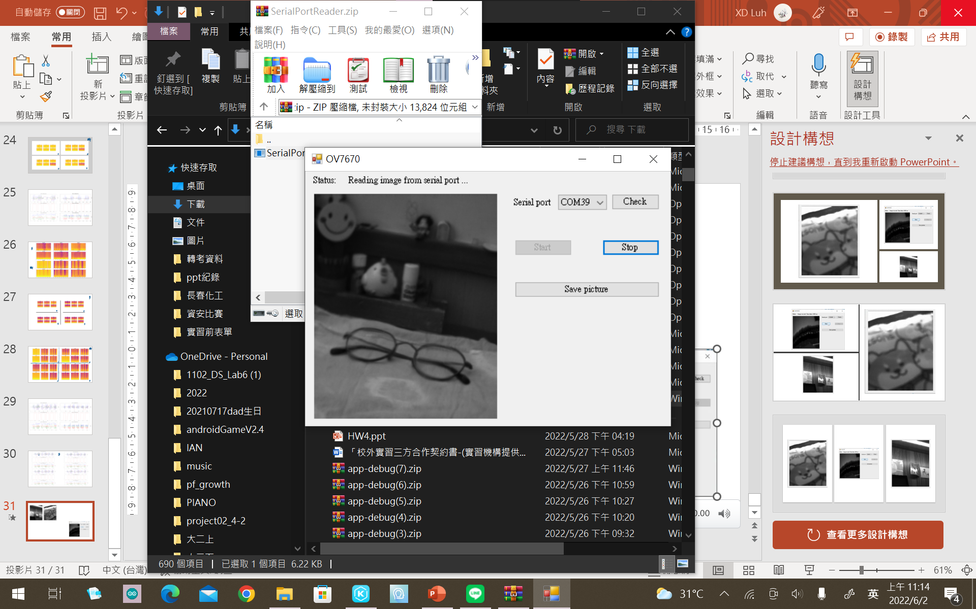
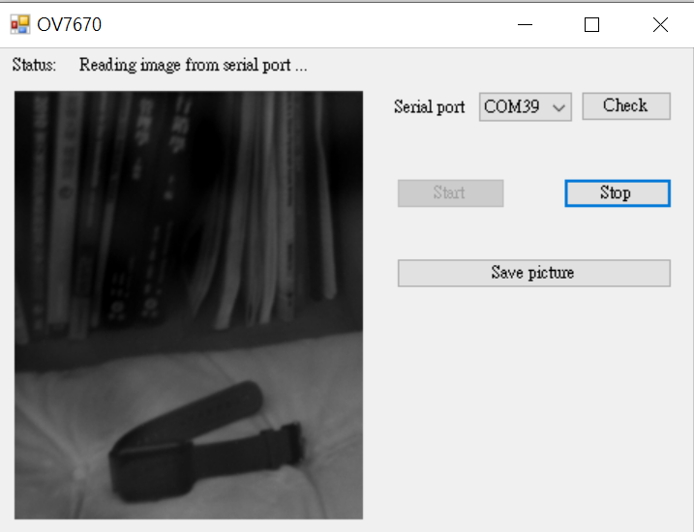

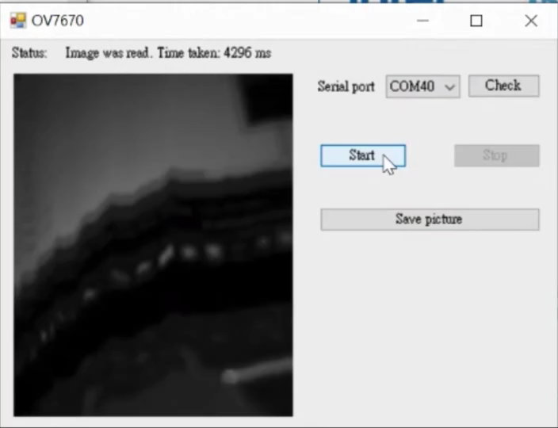
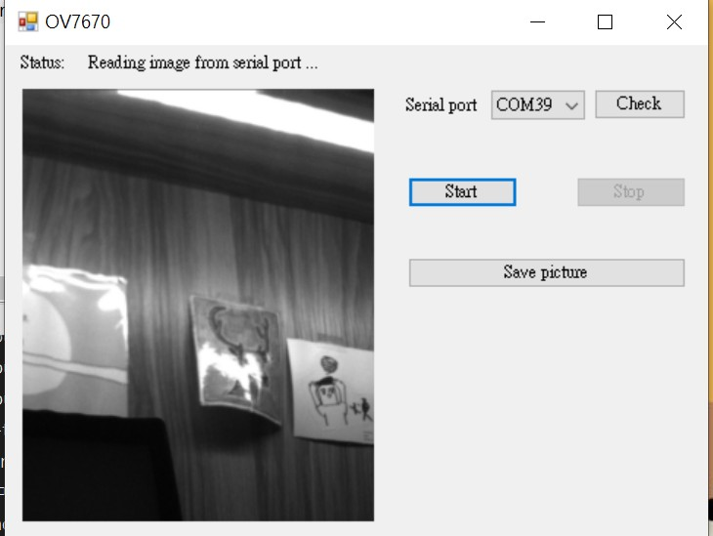
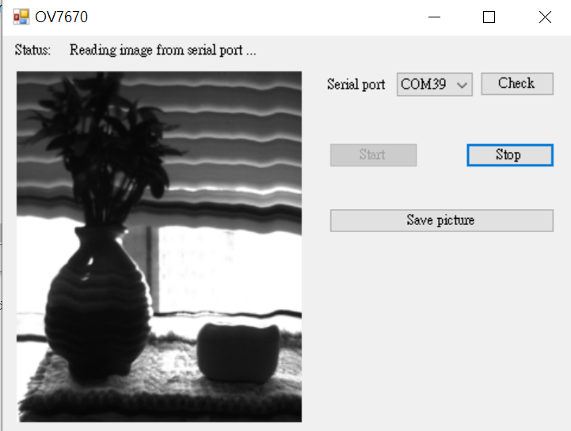
眼鏡位置
手錶位置
SerialPortReader
耳機位置

Slide 35

Arduino端 32*24 監控視窗
目前問題:
想將Arduino 端的pixel數值傳入notebook裡面，用int數值存入csv，但bytes還未成功轉換。
嘗試解決方法:
1.在notebook端使用decode(),encode()等轉換bytes方法(已試但未成功)
2.在Arduino端先轉換再傳入notebook

Slide 36
2022/06/23進度

Slide 37


Slide 38
2022/07/20進度

Slide 39

陀螺儀z軸轉傅立葉
有嘗試用 1. 取共軛複數取平方
2. 只取實數部分
(因為虛數不能存入陣列中)

Slide 40


單獨 腳 的訓練資料(Train36,Test38)
有
加入傅立葉的feature
沒有
加入傅立葉的feature

Slide 41


單獨 腳 的訓練資料(Train36,Test40)
有
加入傅立葉的feature
沒有
加入傅立葉的feature
將一開始的雜訊去掉之後

Slide 42


單獨 手 的訓練資料(Train36,Test38)
有
加入傅立葉的feature
沒有
加入傅立葉的feature
將一開始的雜訊去掉之後

